Slide 1

個別テスト計画参考資料

Slide 2
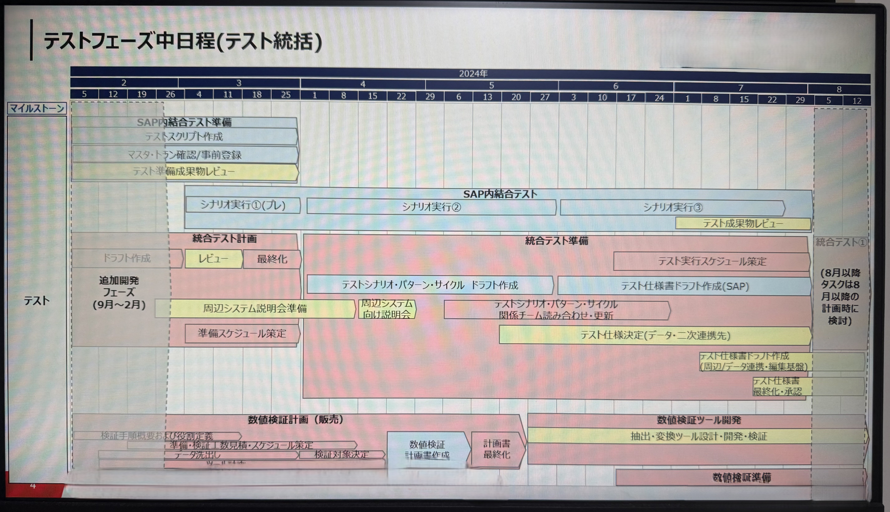
スケジュール

Slide 3
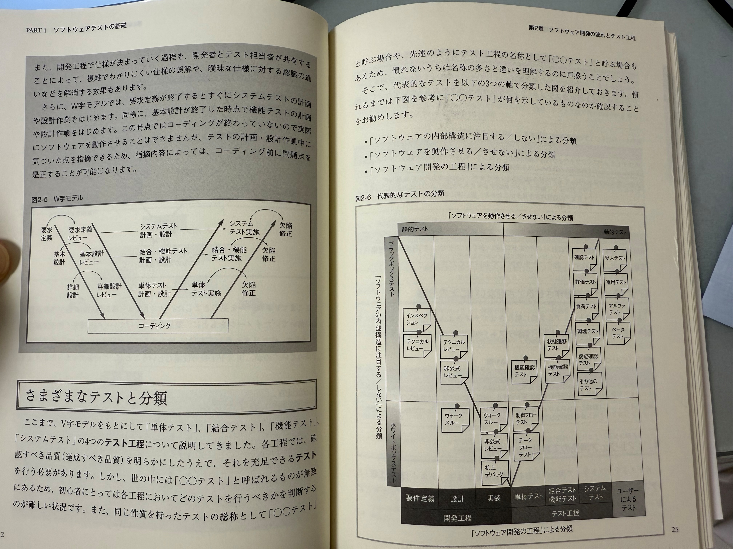
テスト分類

Slide 4
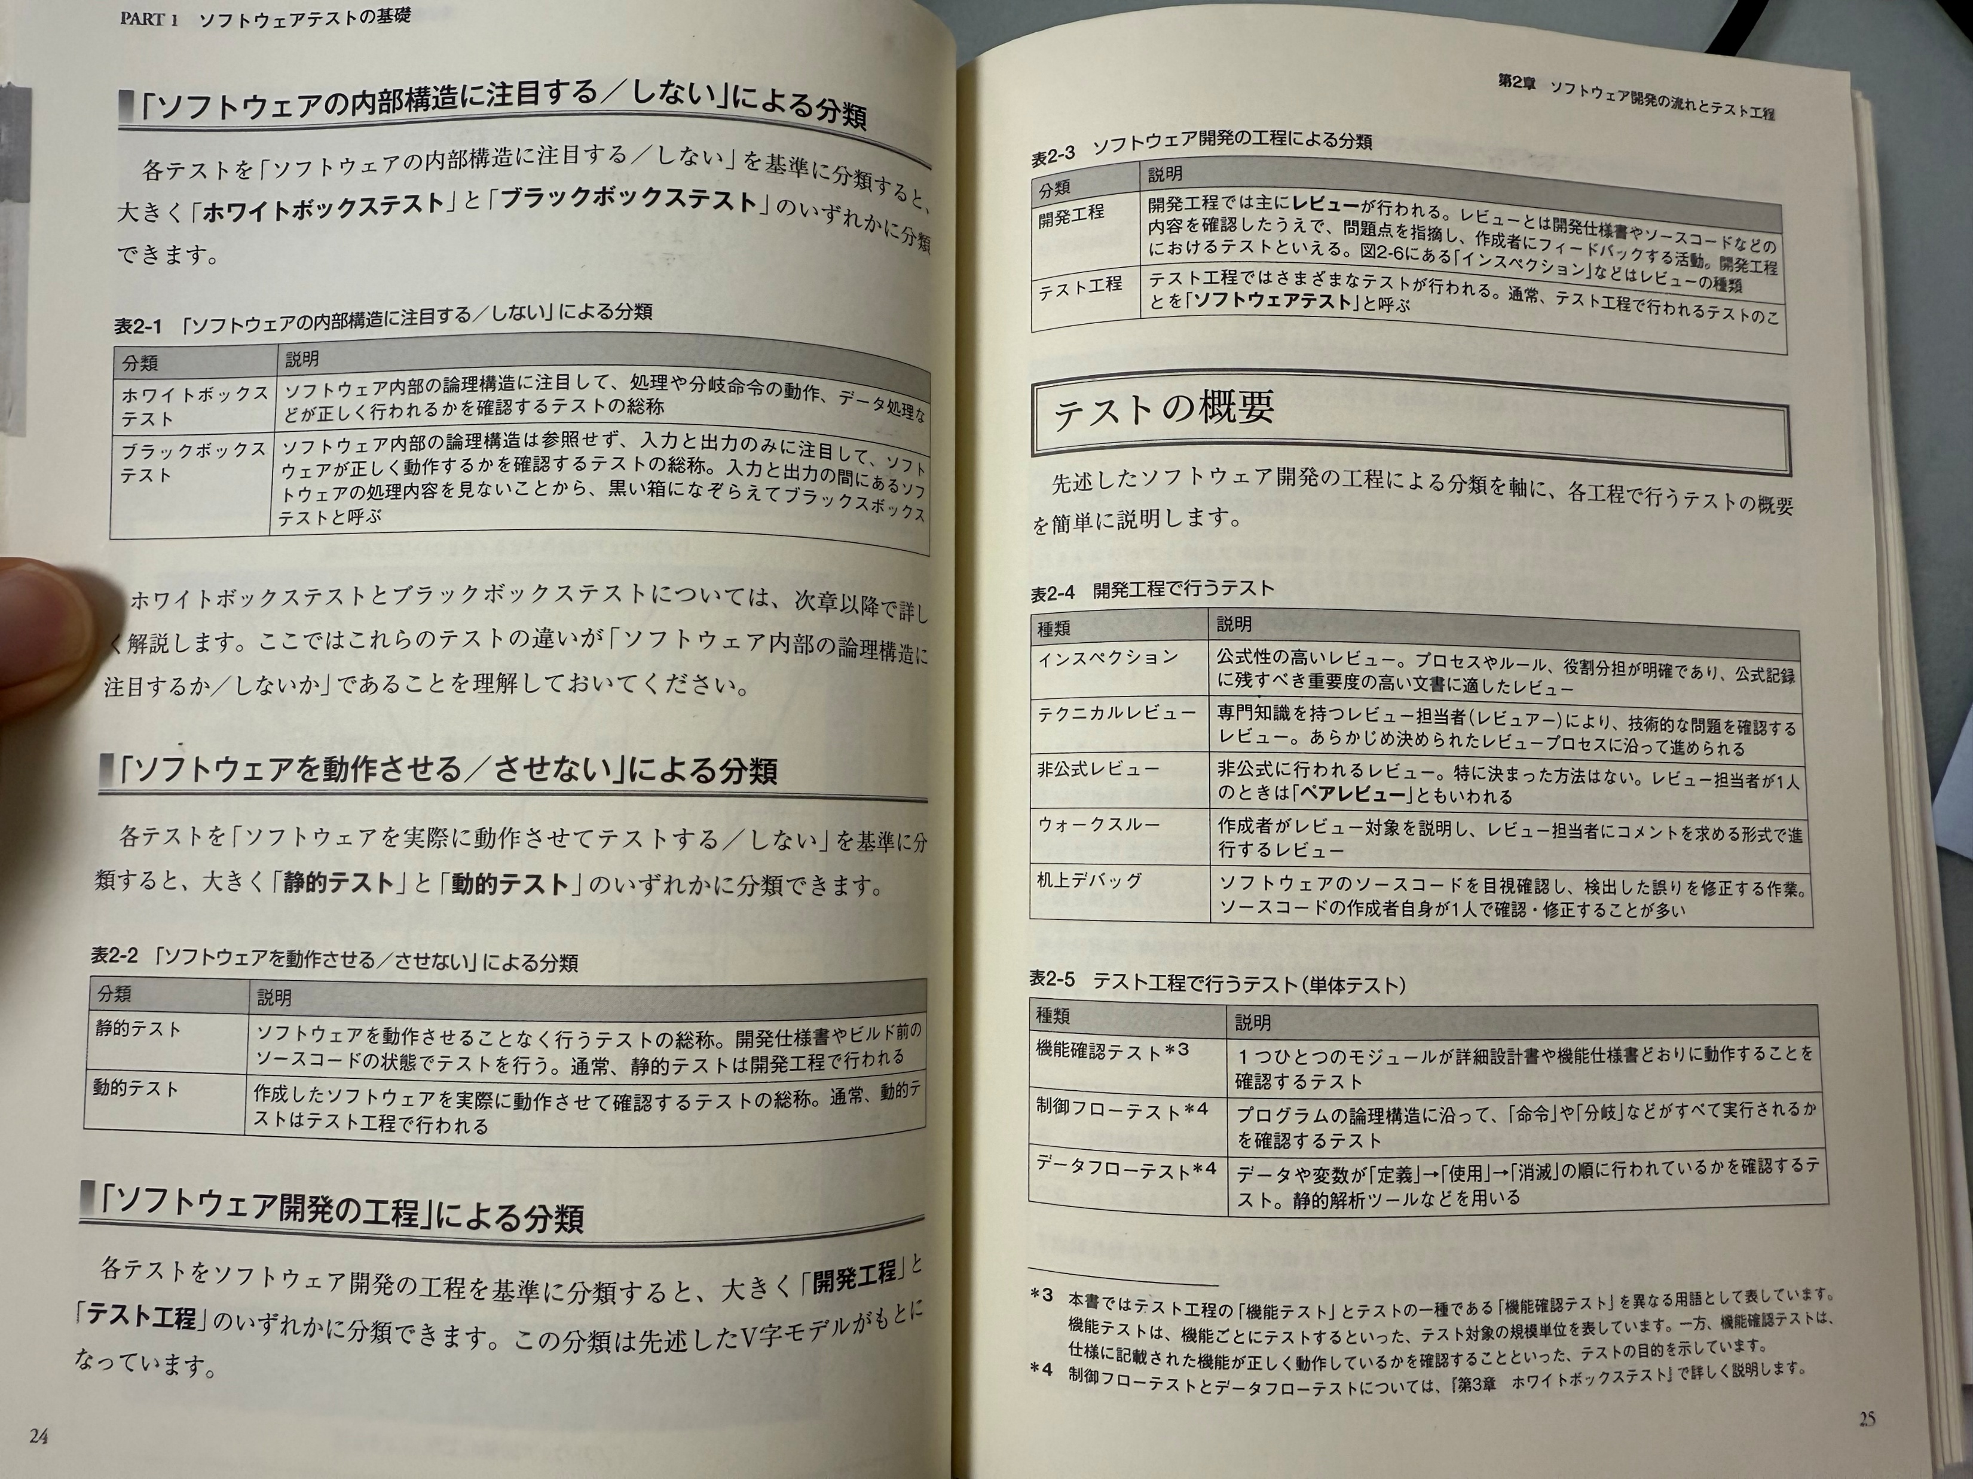
テスト分類

Slide 5
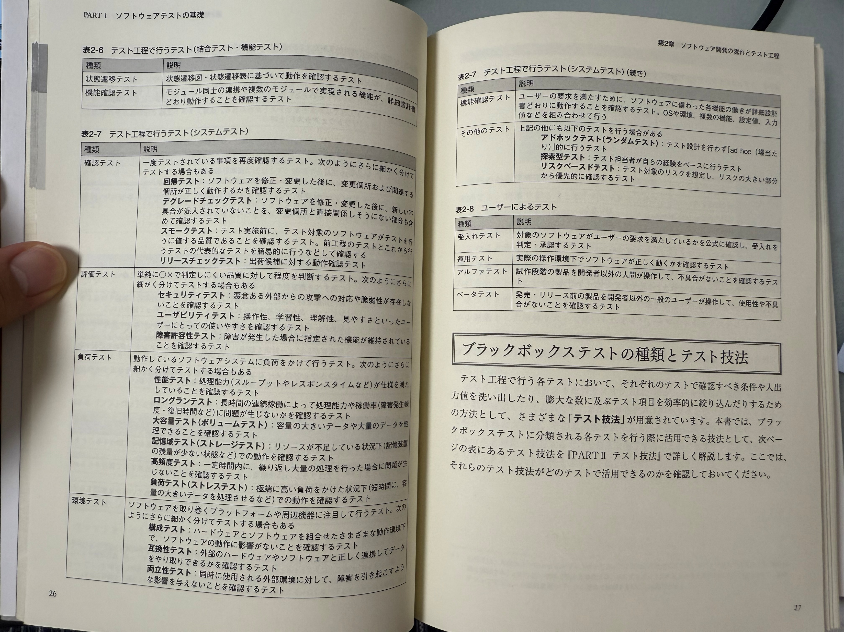
テスト分類

Slide 6
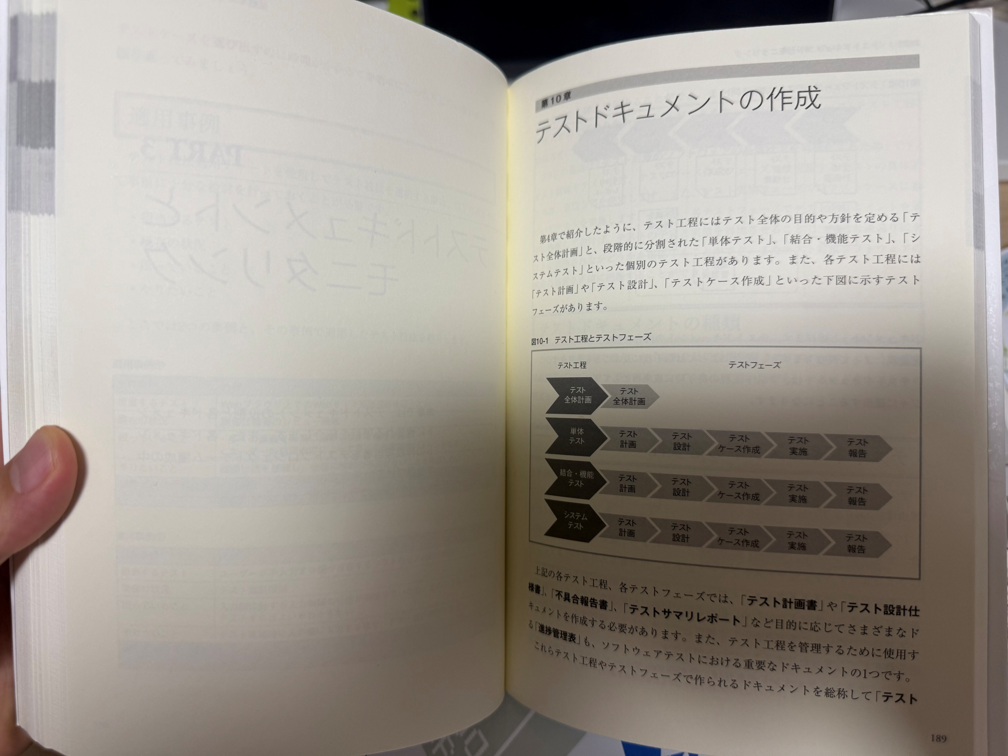
テストドキュメント

Slide 7
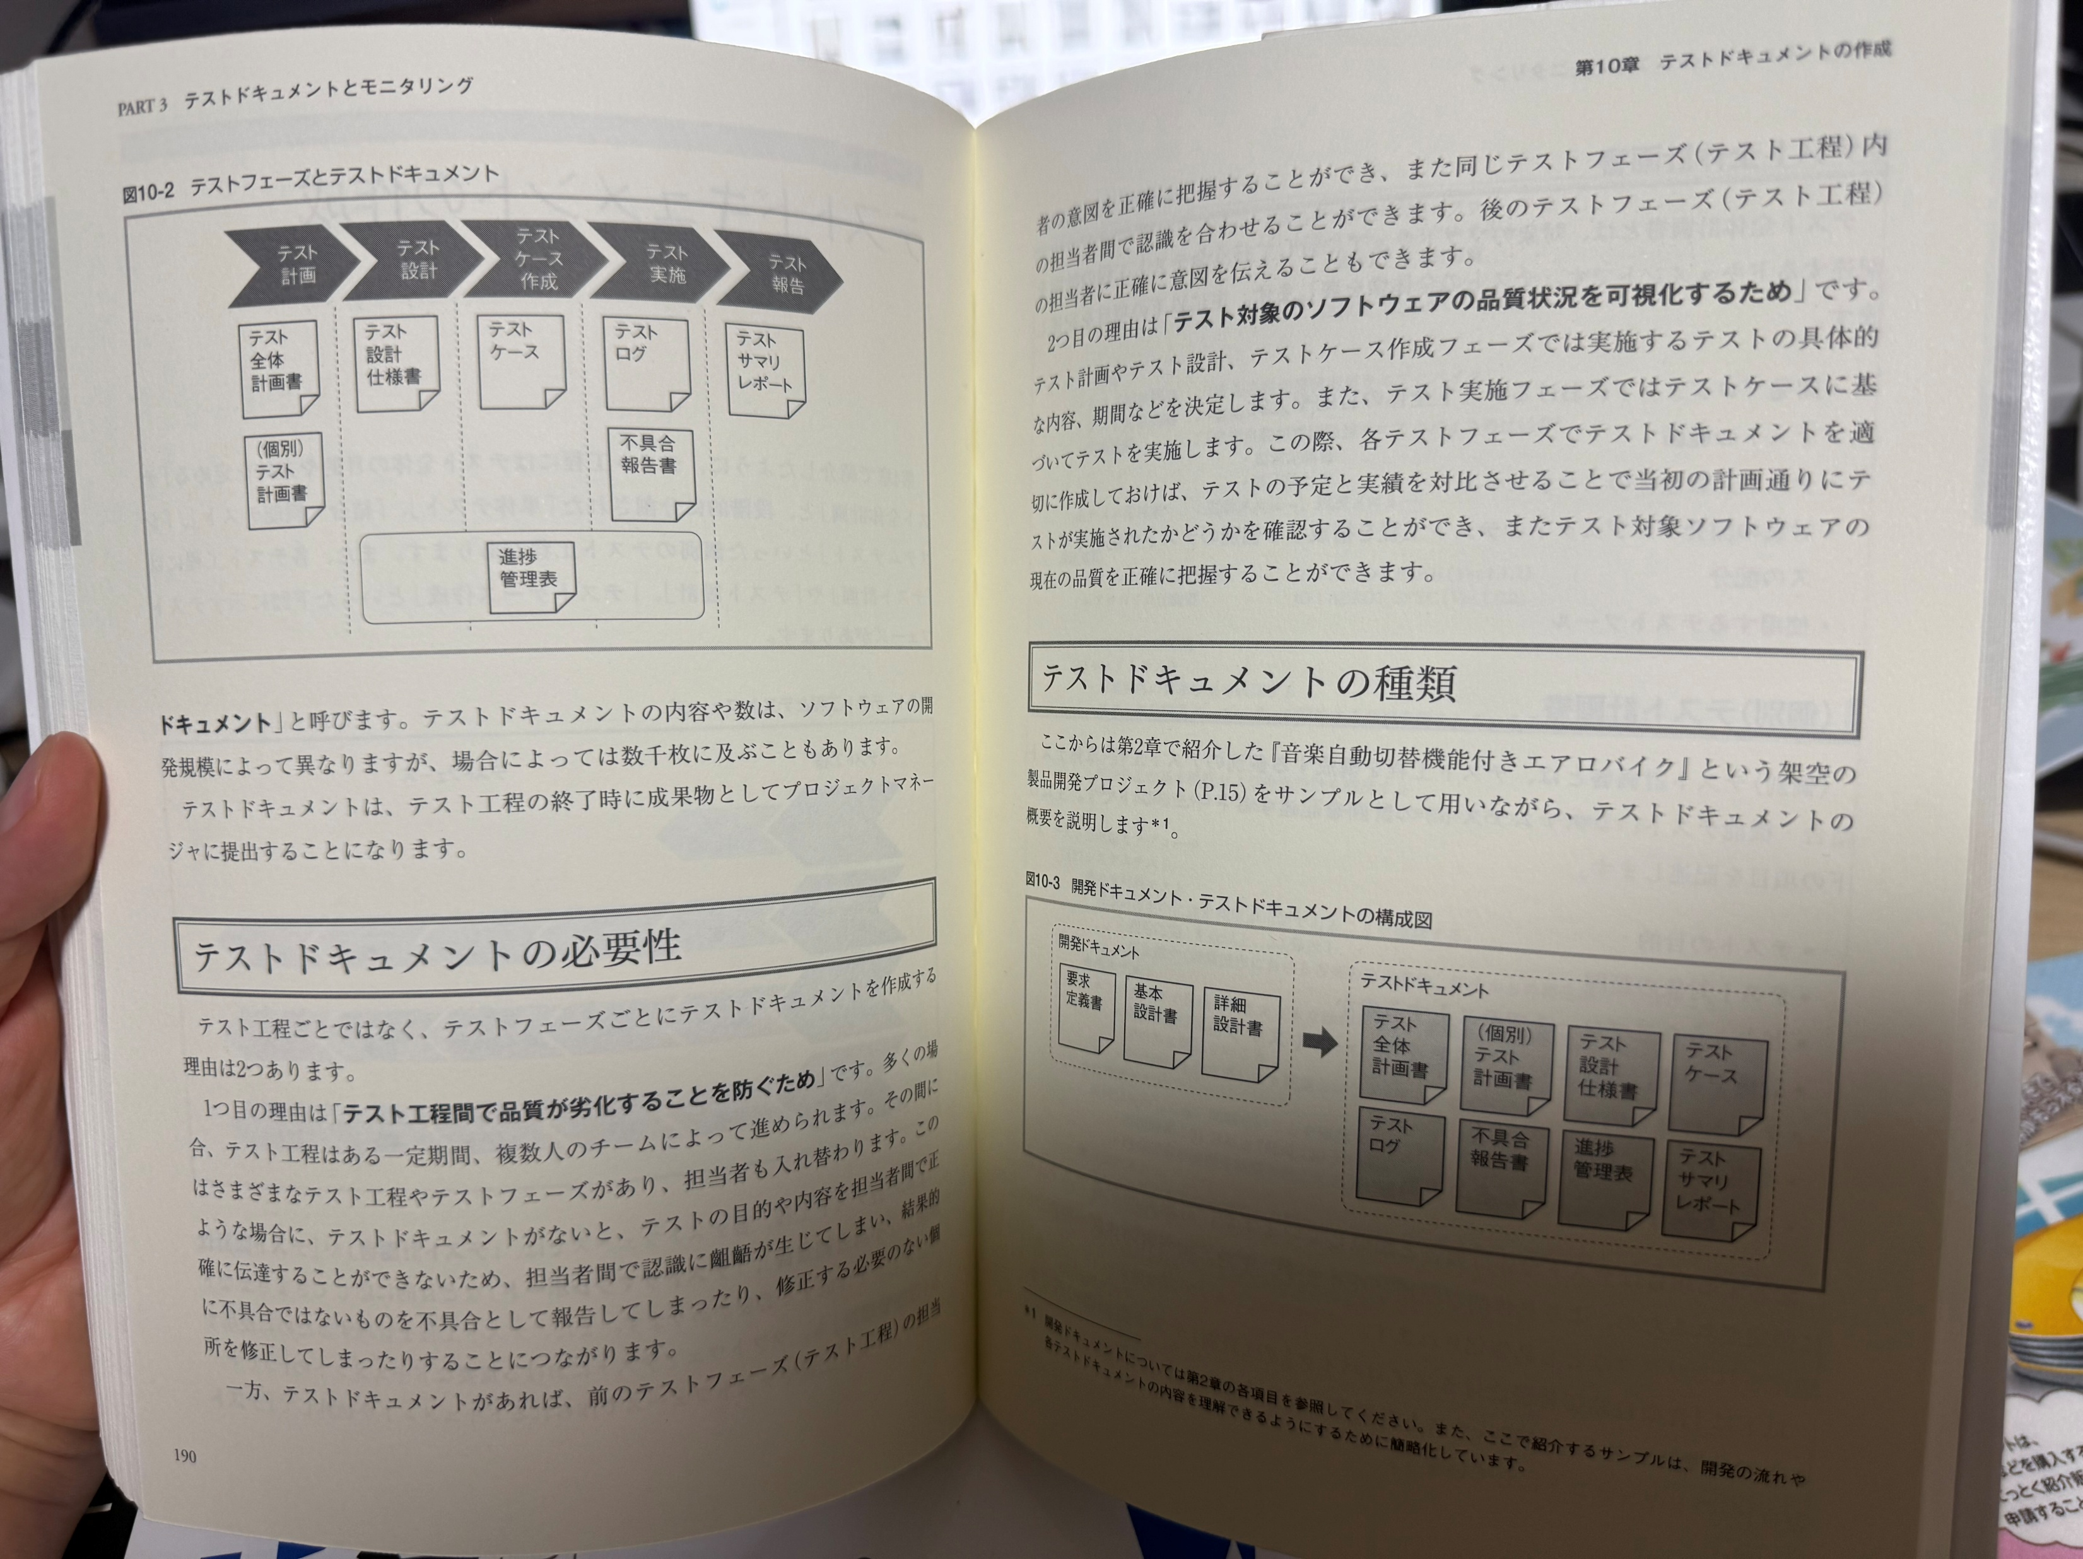
テストドキュメント

Slide 8
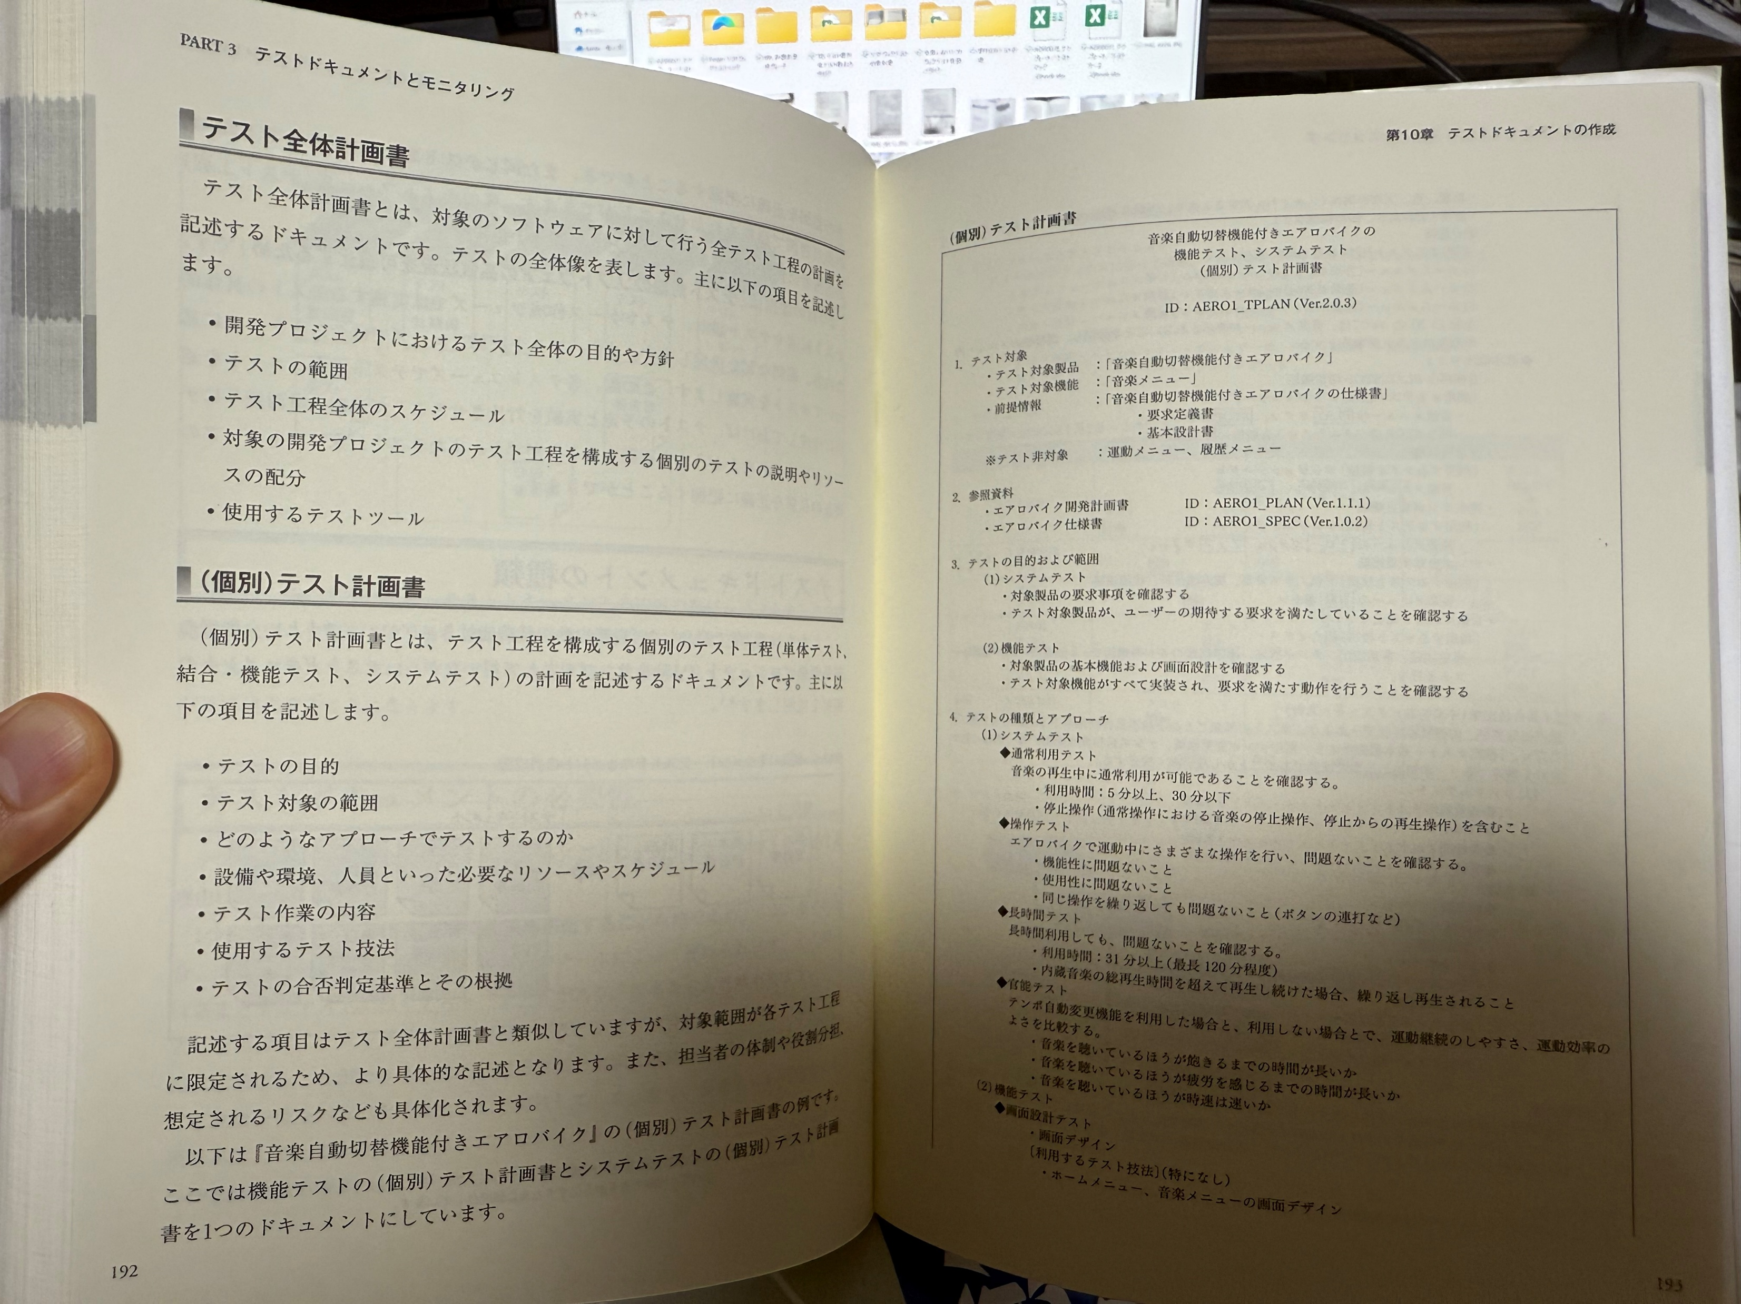
テストドキュメント

Slide 9
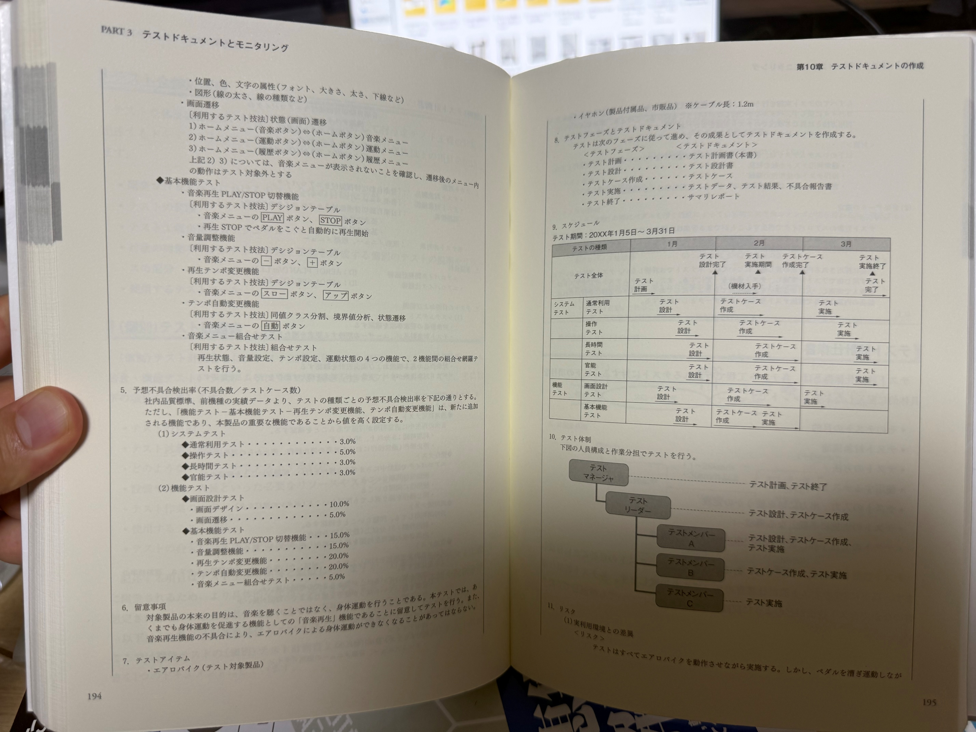
テストドキュメント

Slide 10
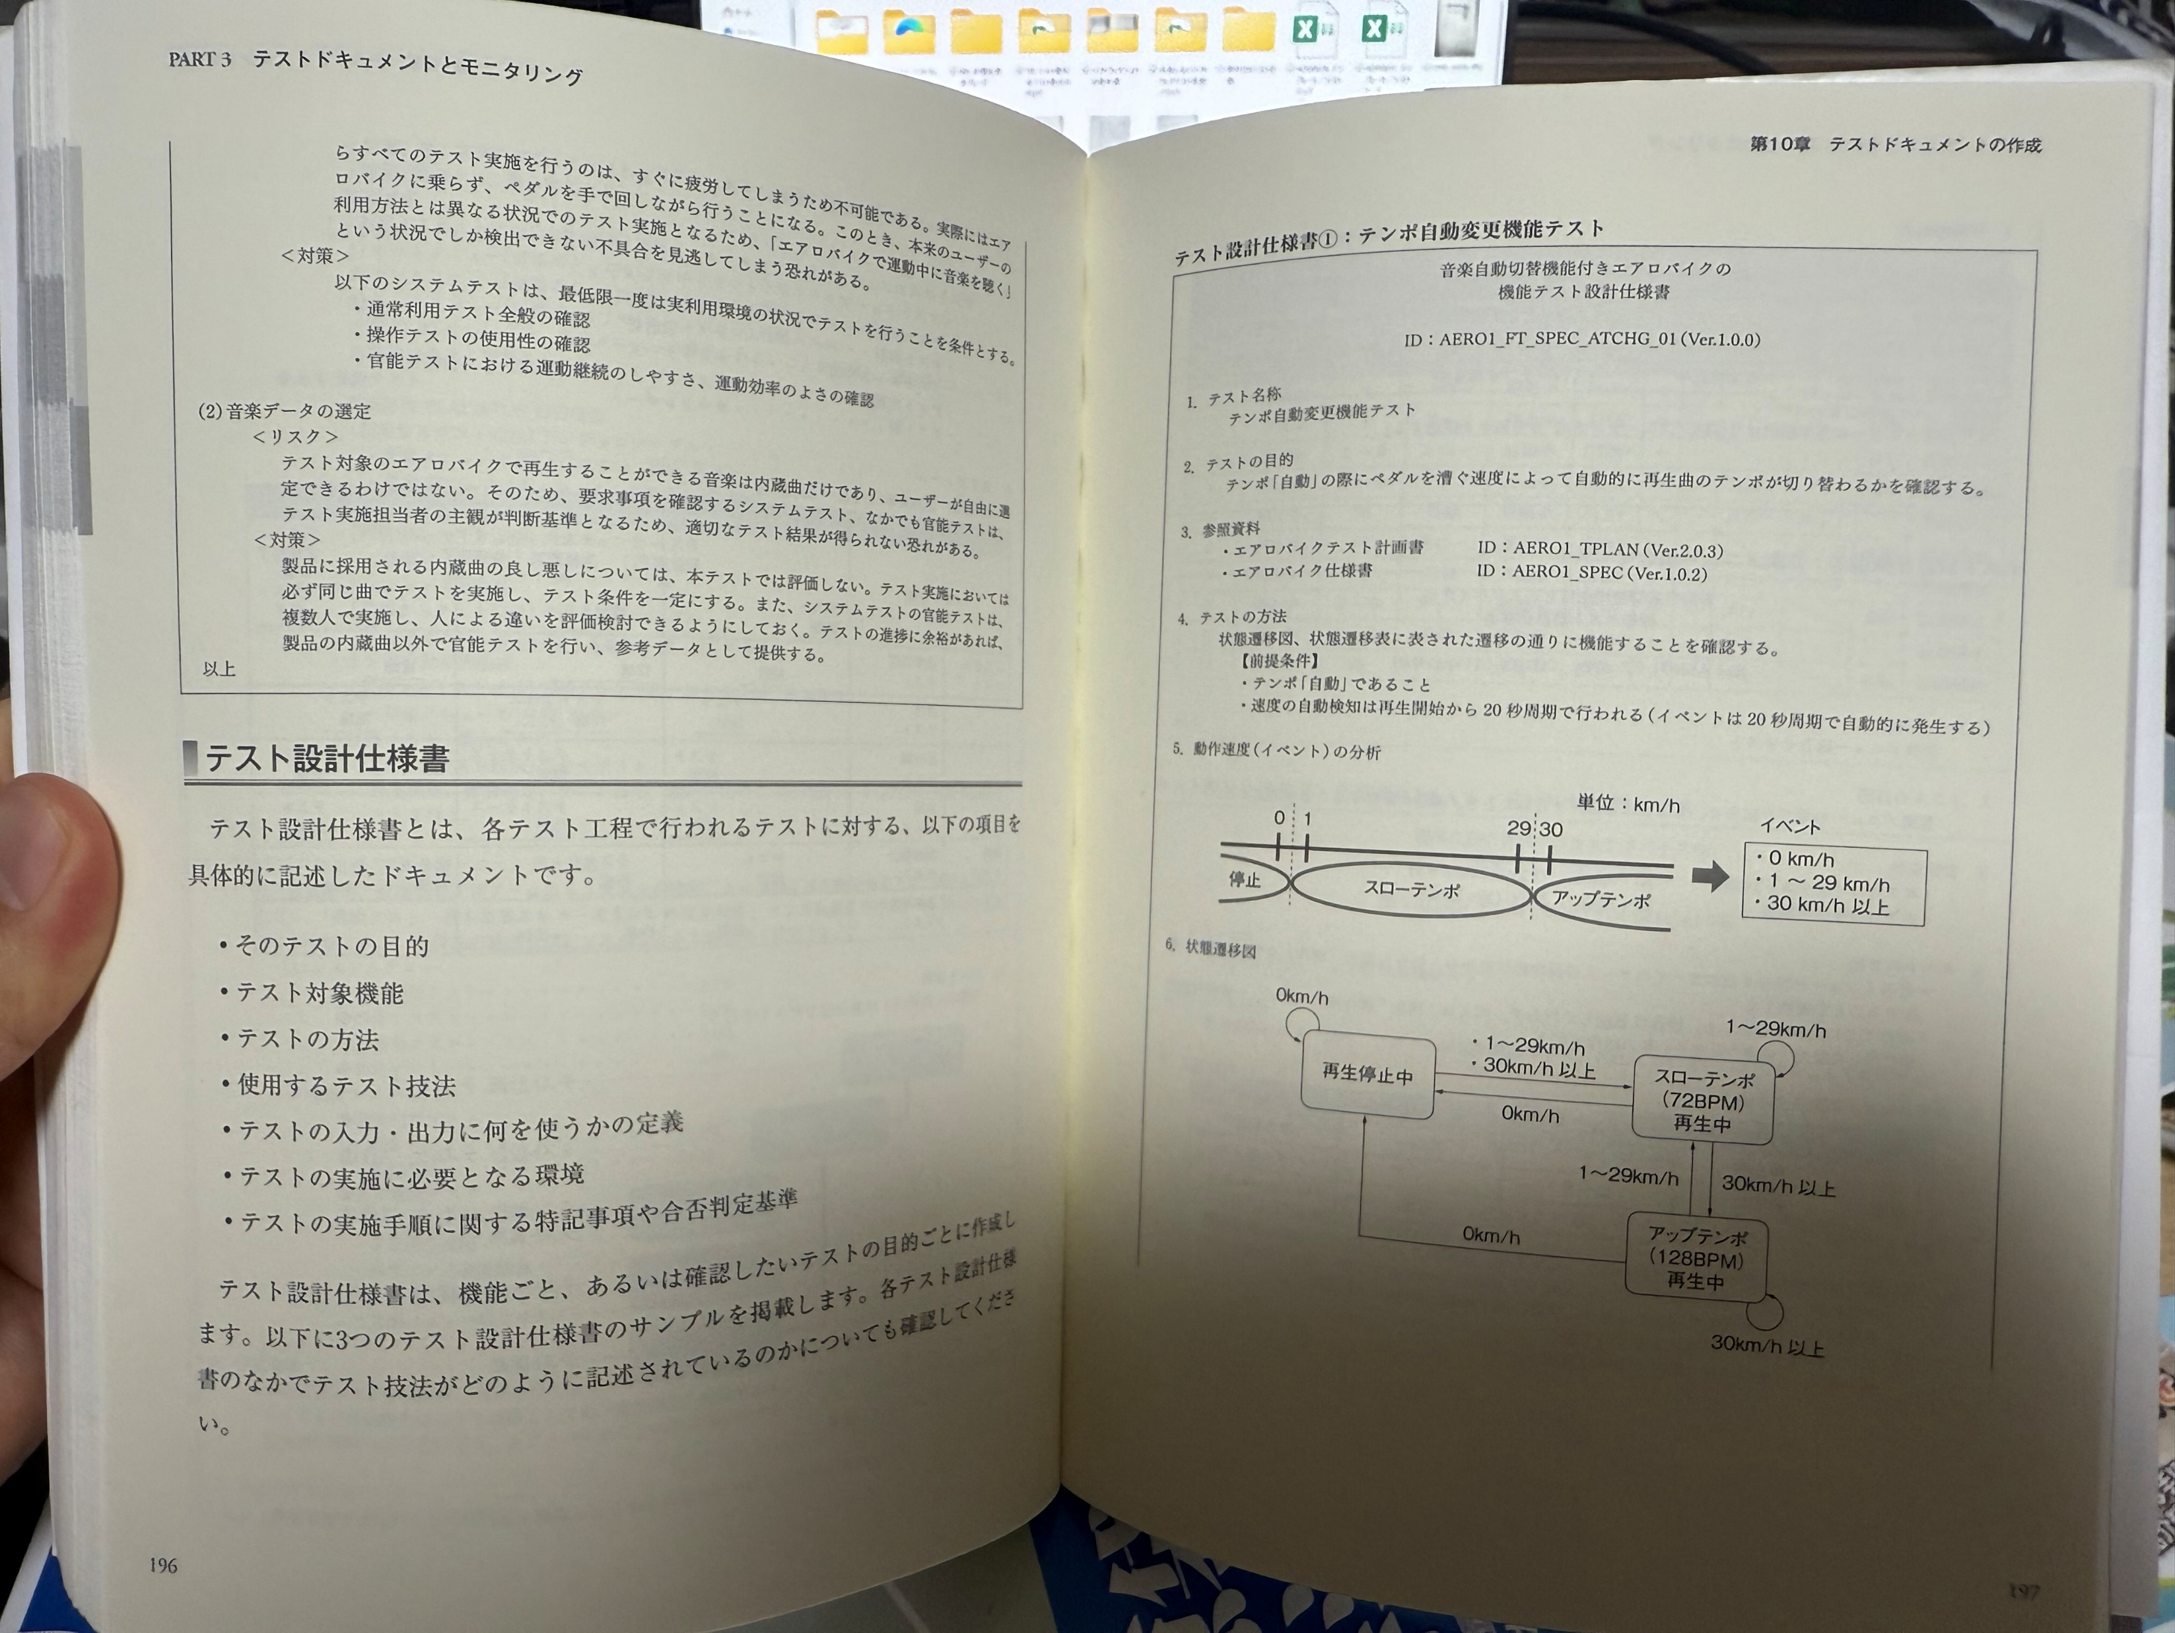
テストドキュメント

Slide 11
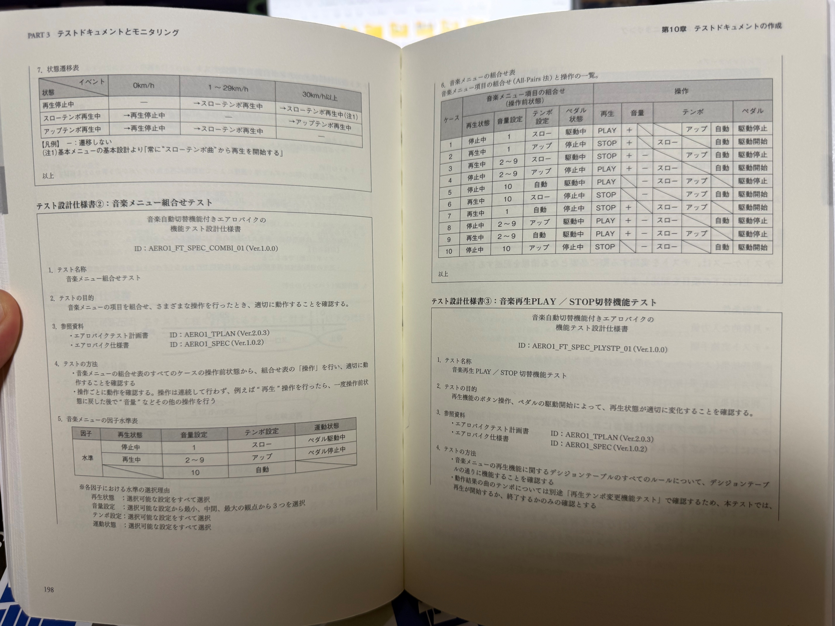
テストドキュメント

Slide 12
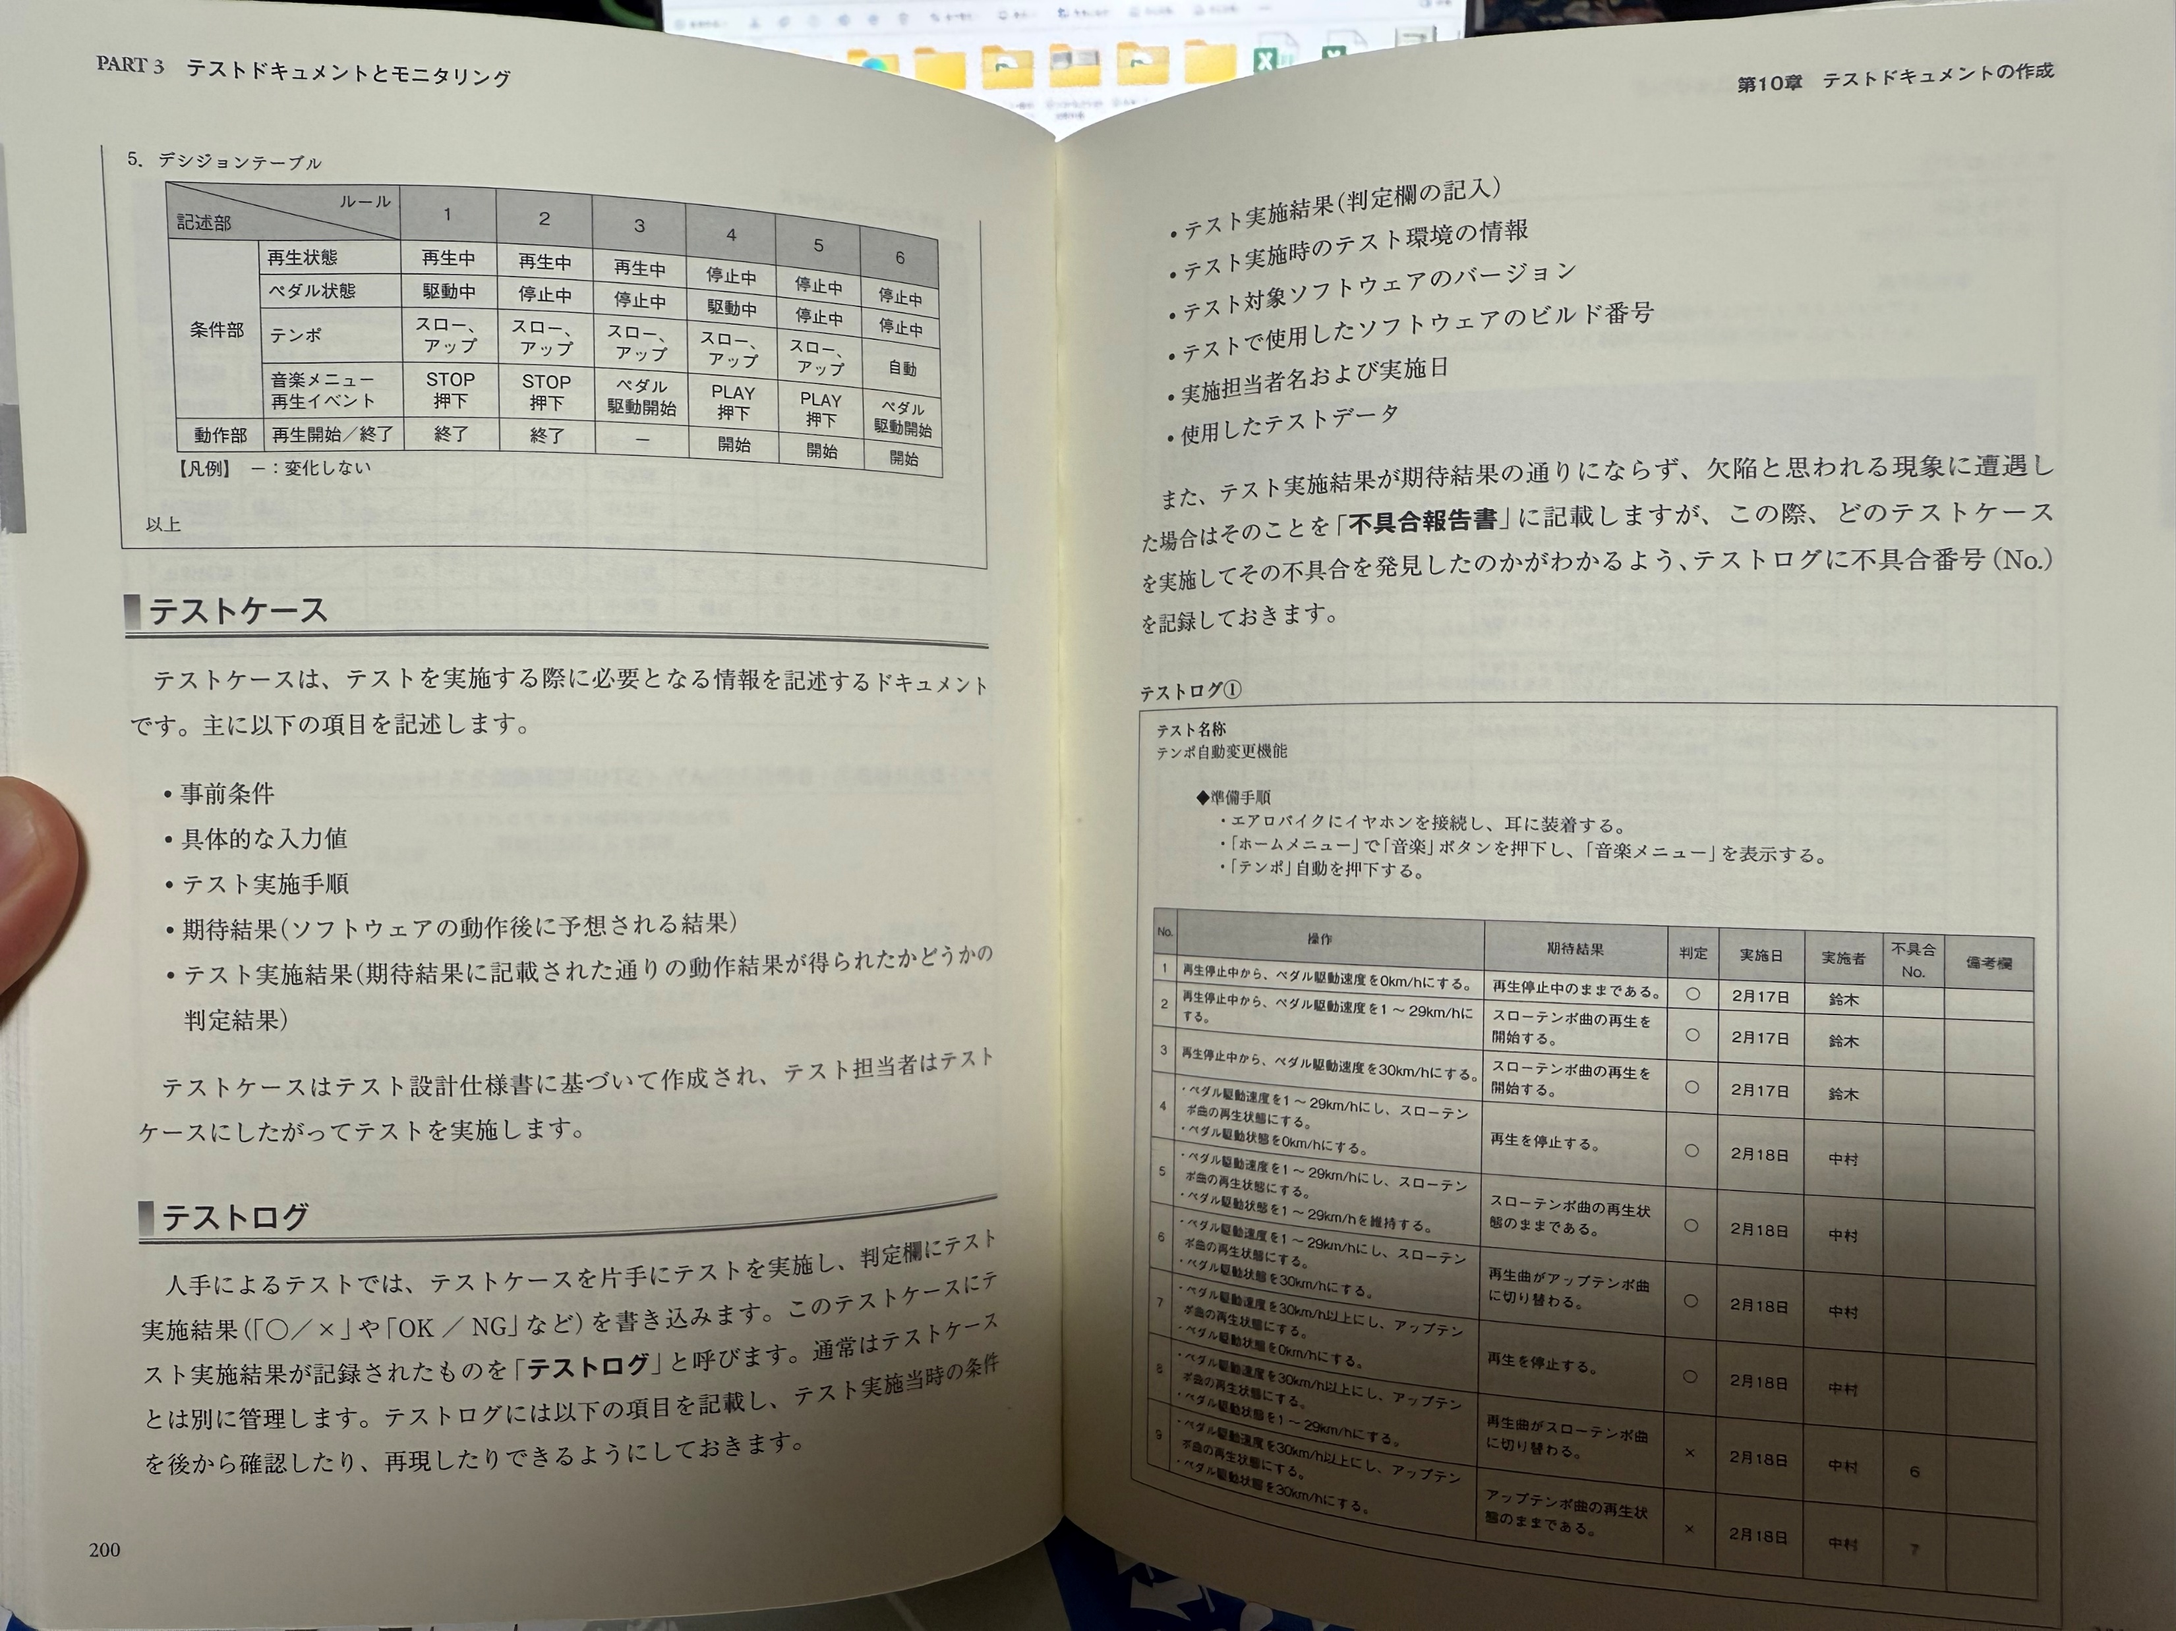
テストドキュメント

Slide 13
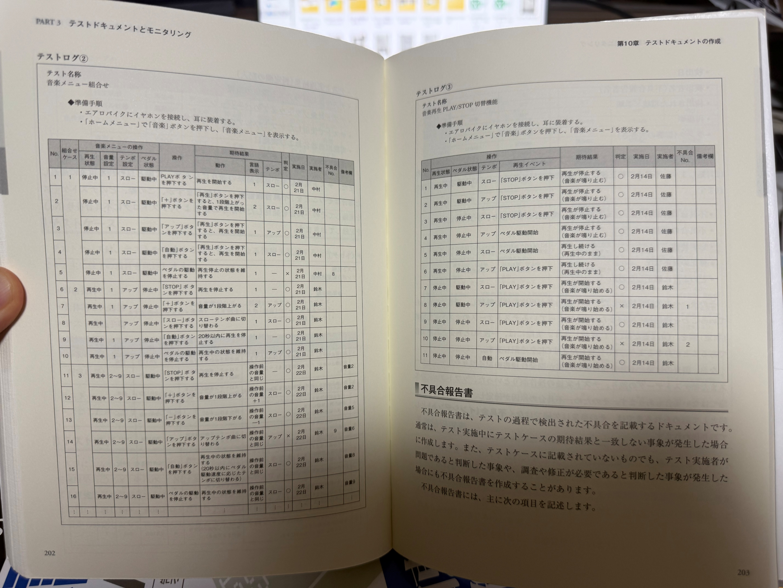
テストドキュメント

Slide 14
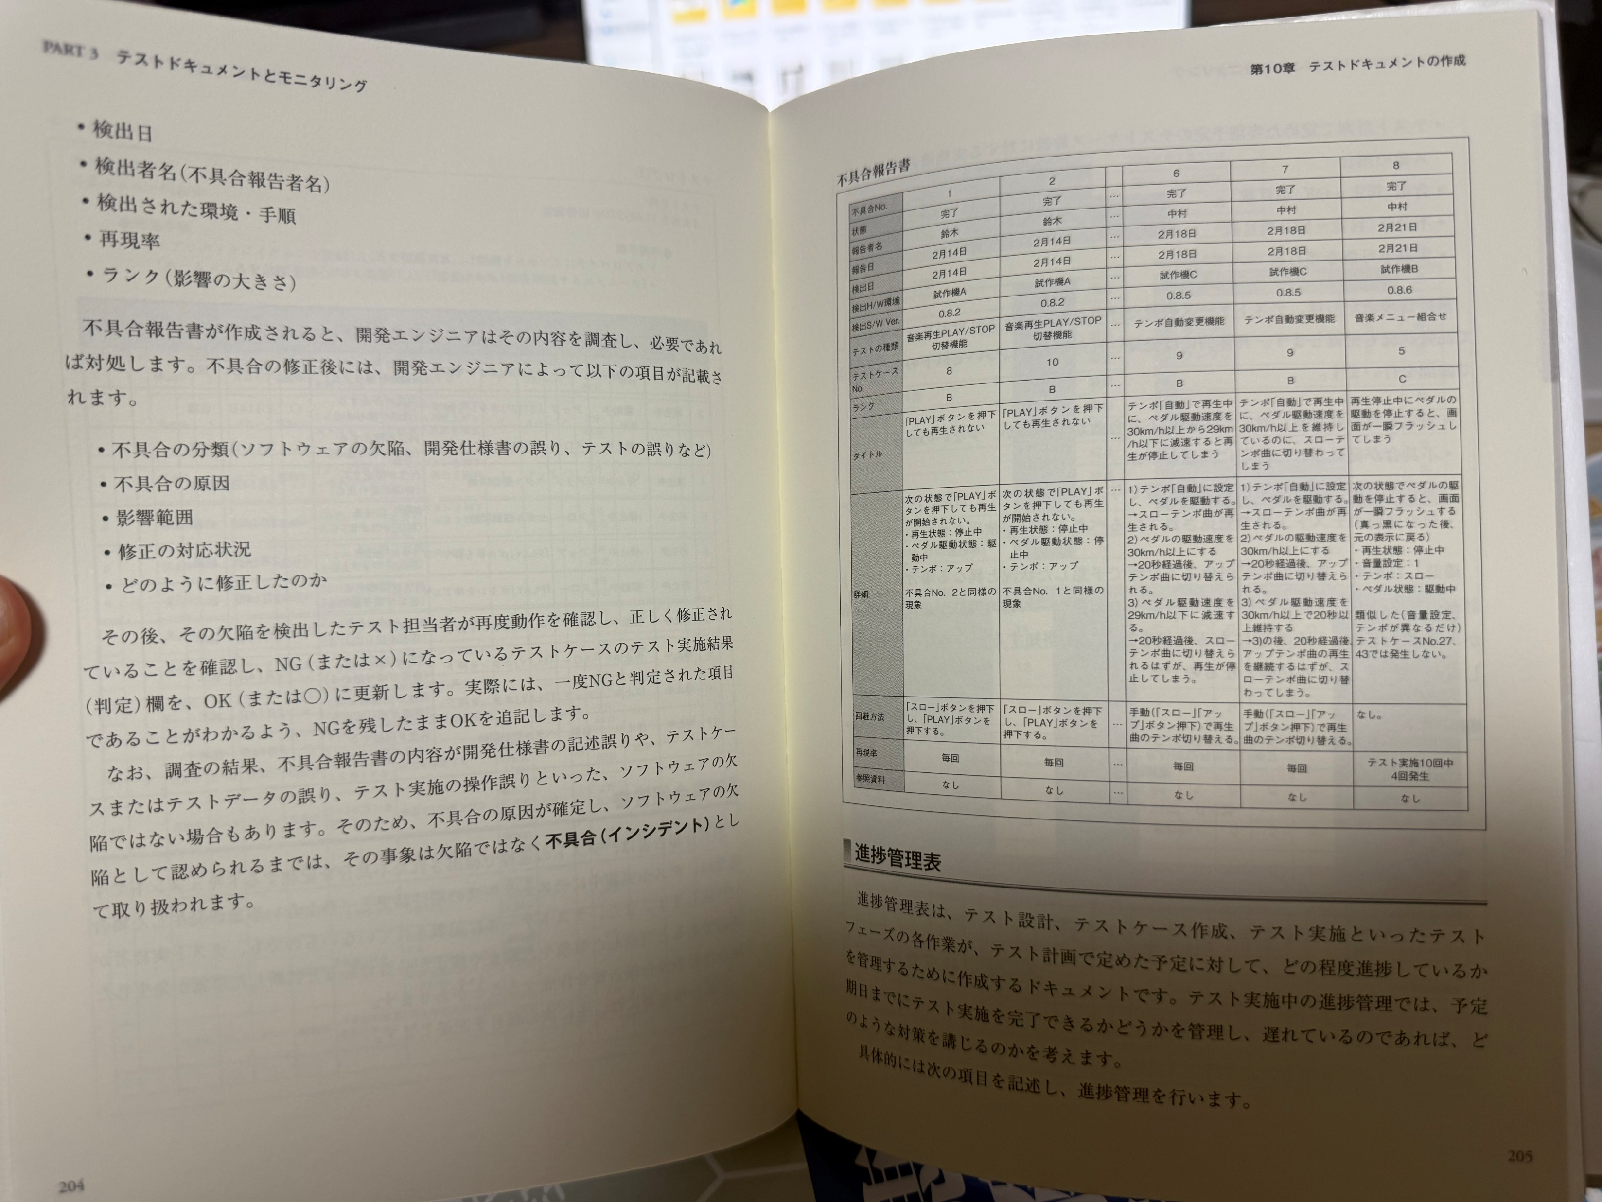
テストドキュメント

Slide 15
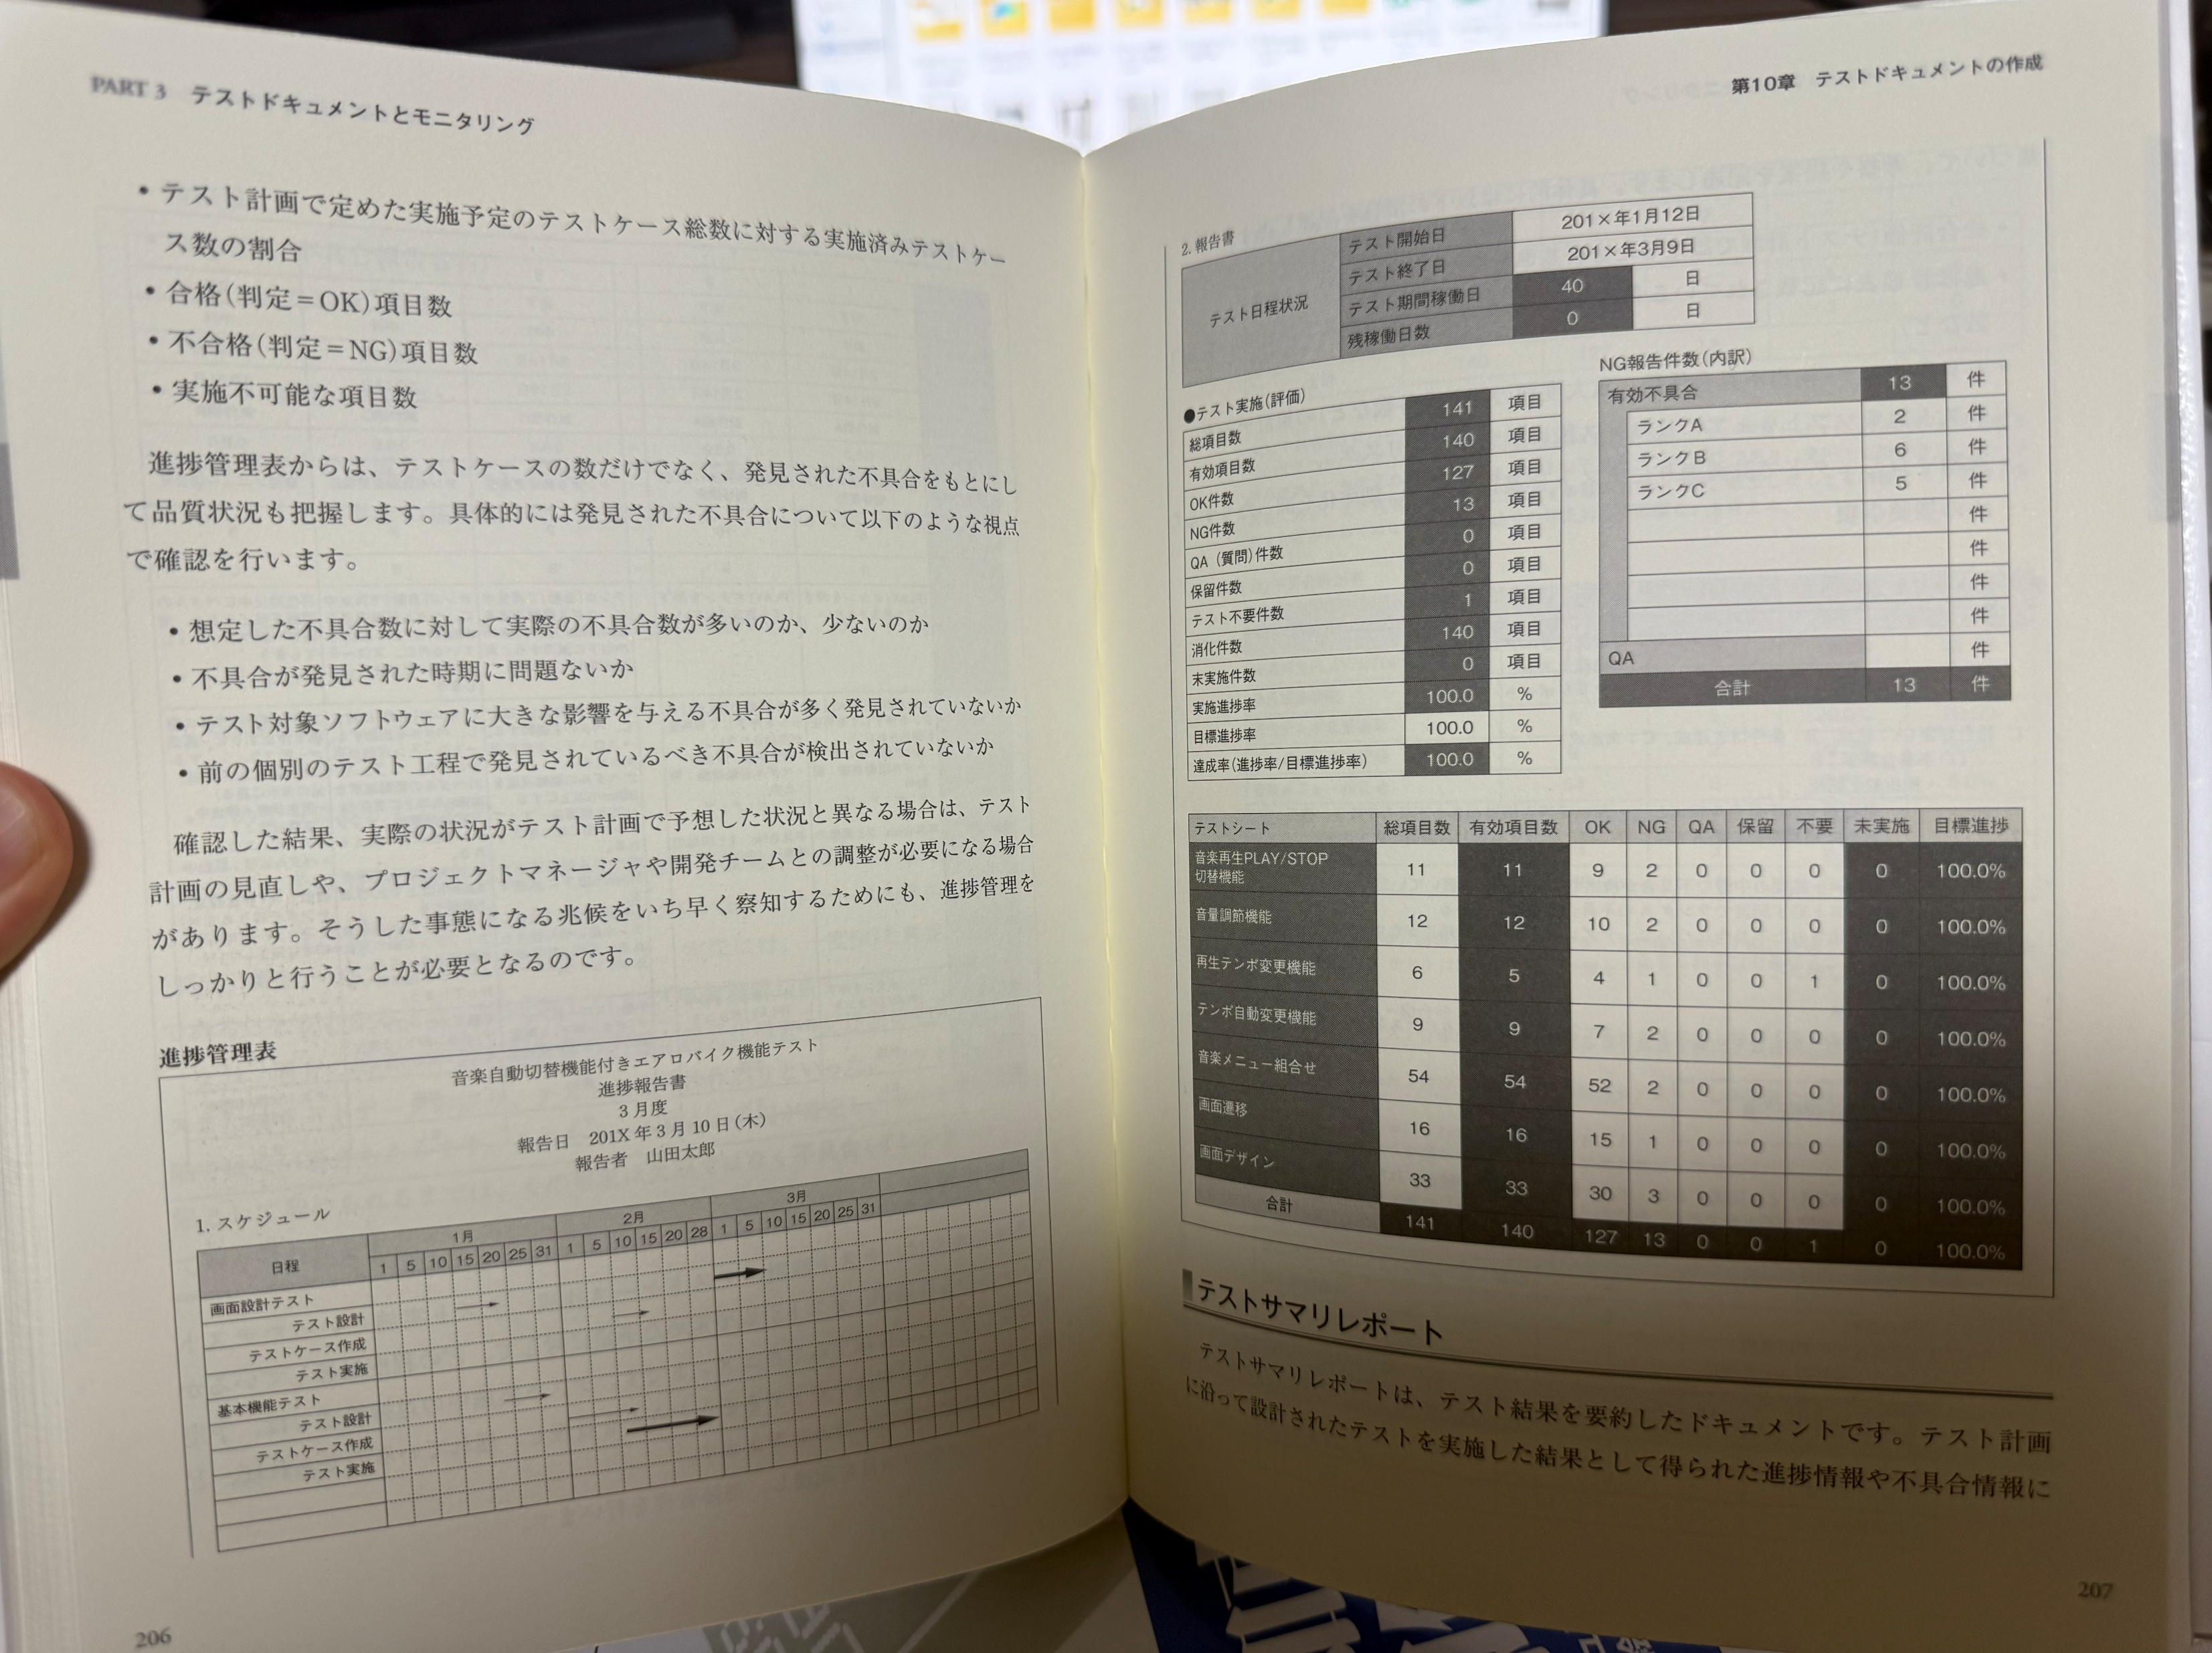
テストドキュメント

Slide 16
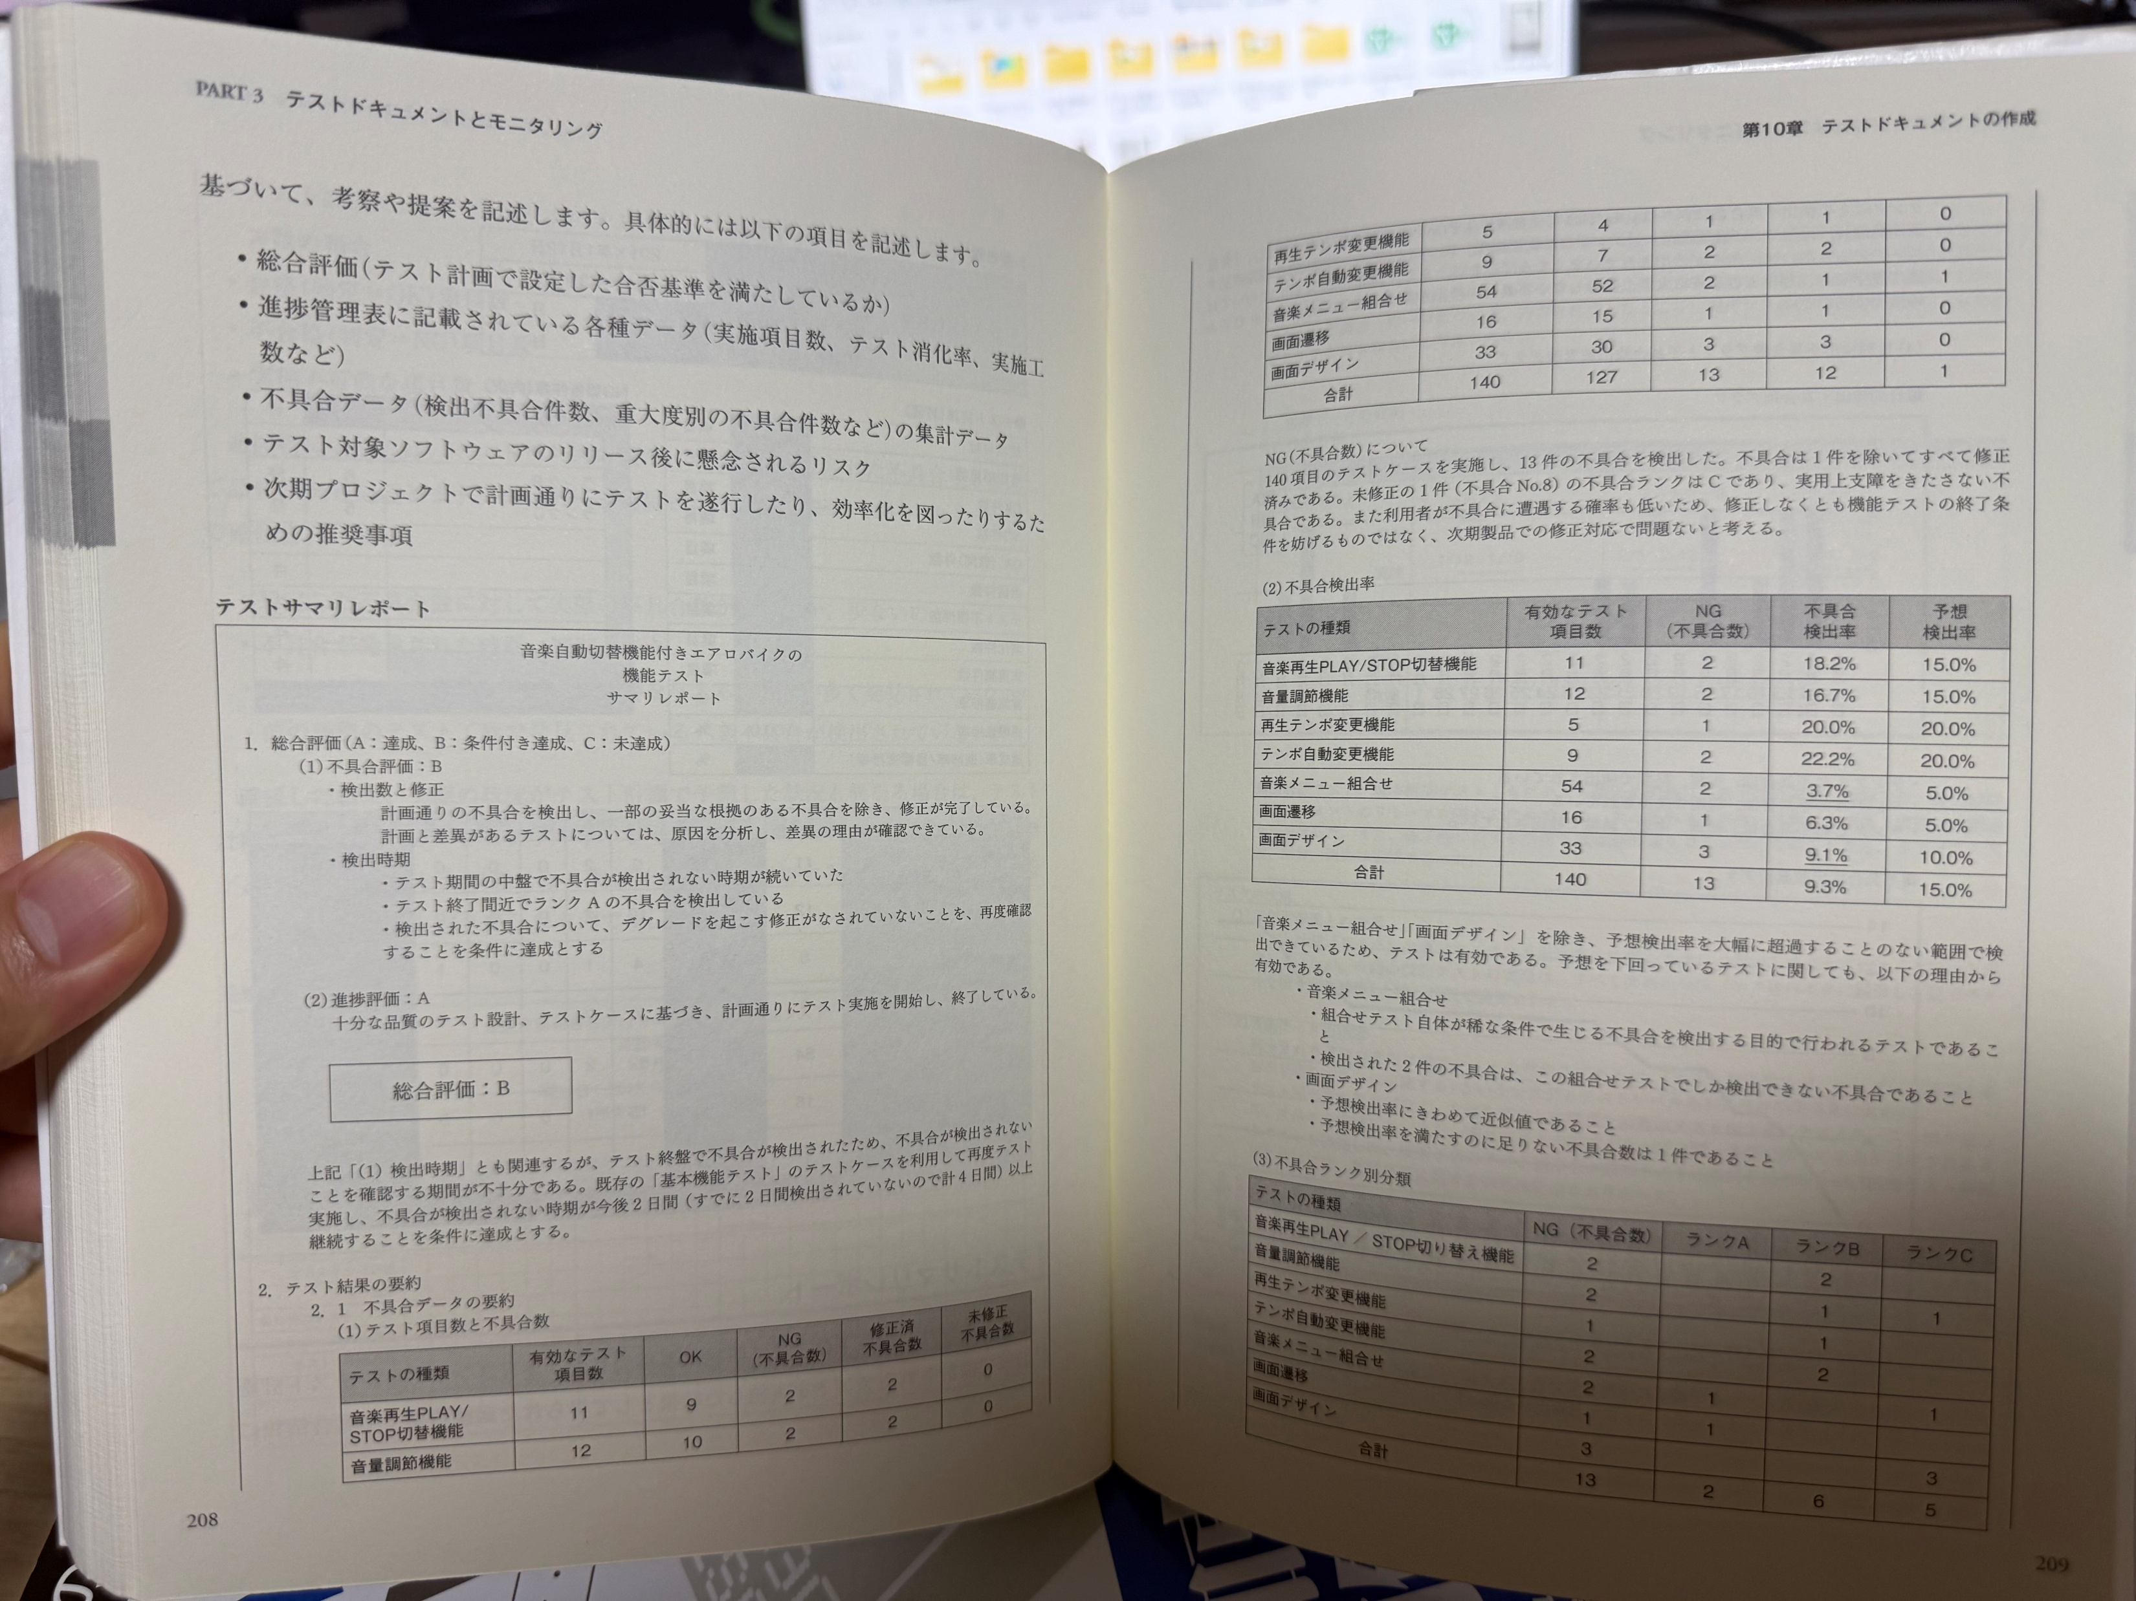
テストドキュメント

Slide 17
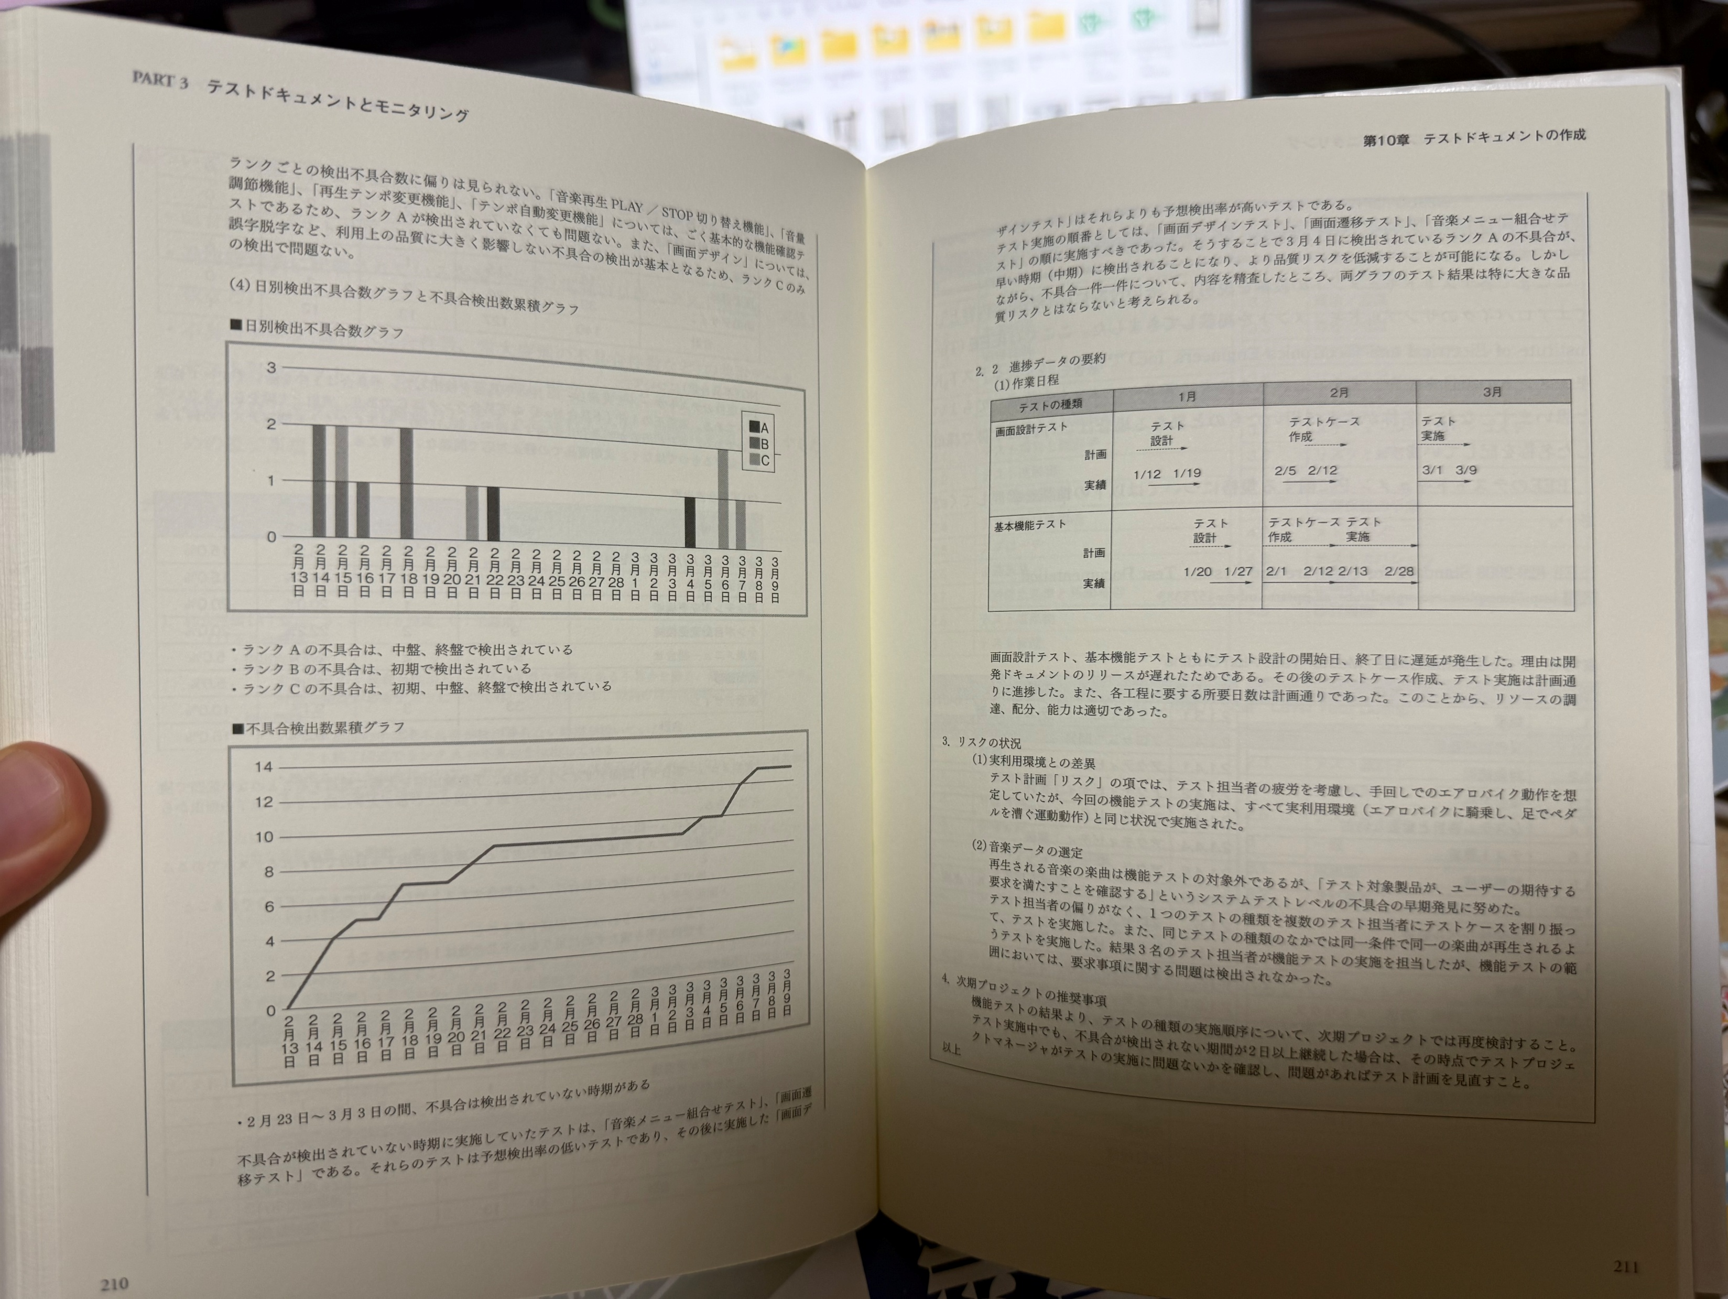
テストドキュメント

Slide 18
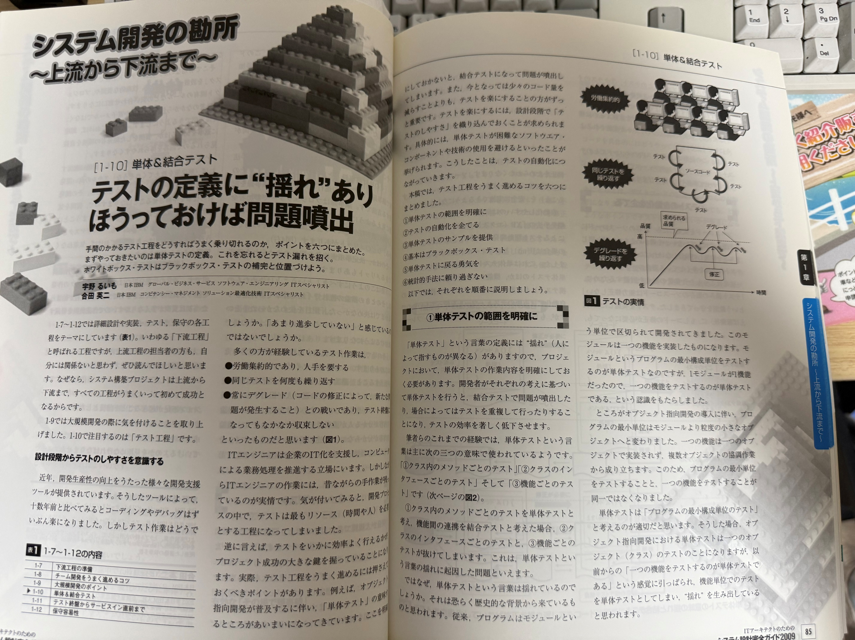
単体・結合テストにおける注意点

Slide 19
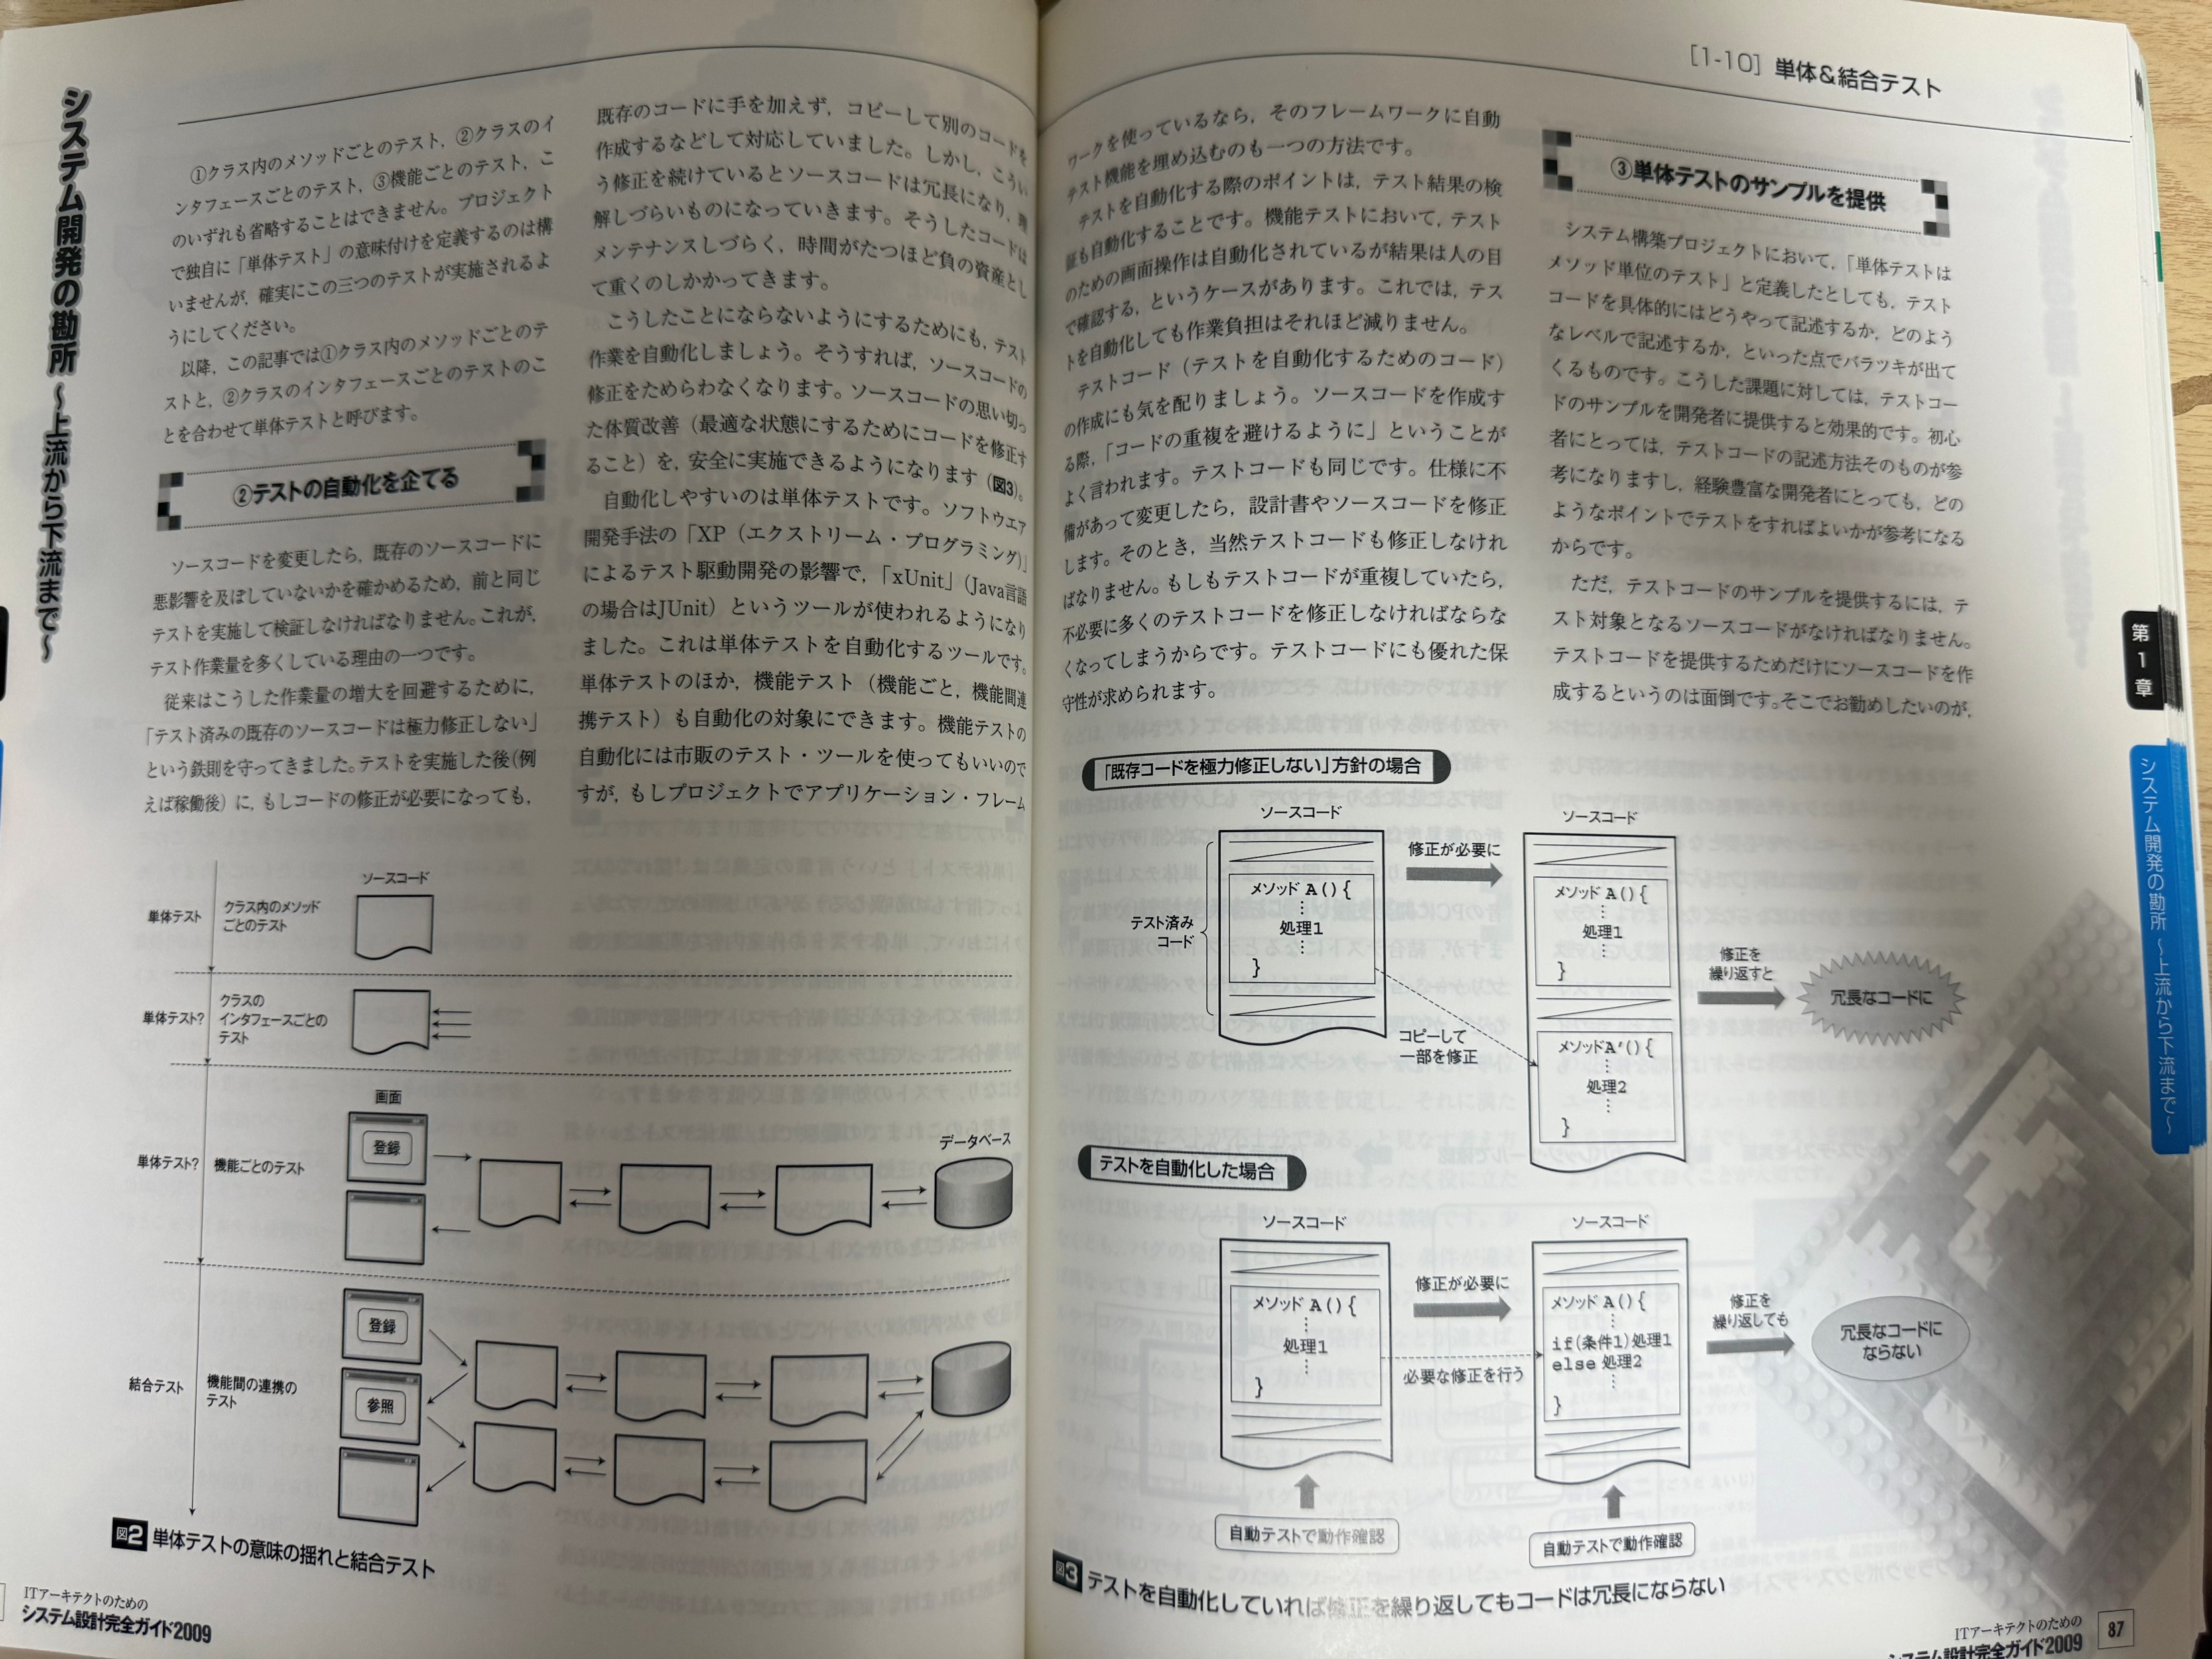
単体・結合テストにおける注意点

Slide 20
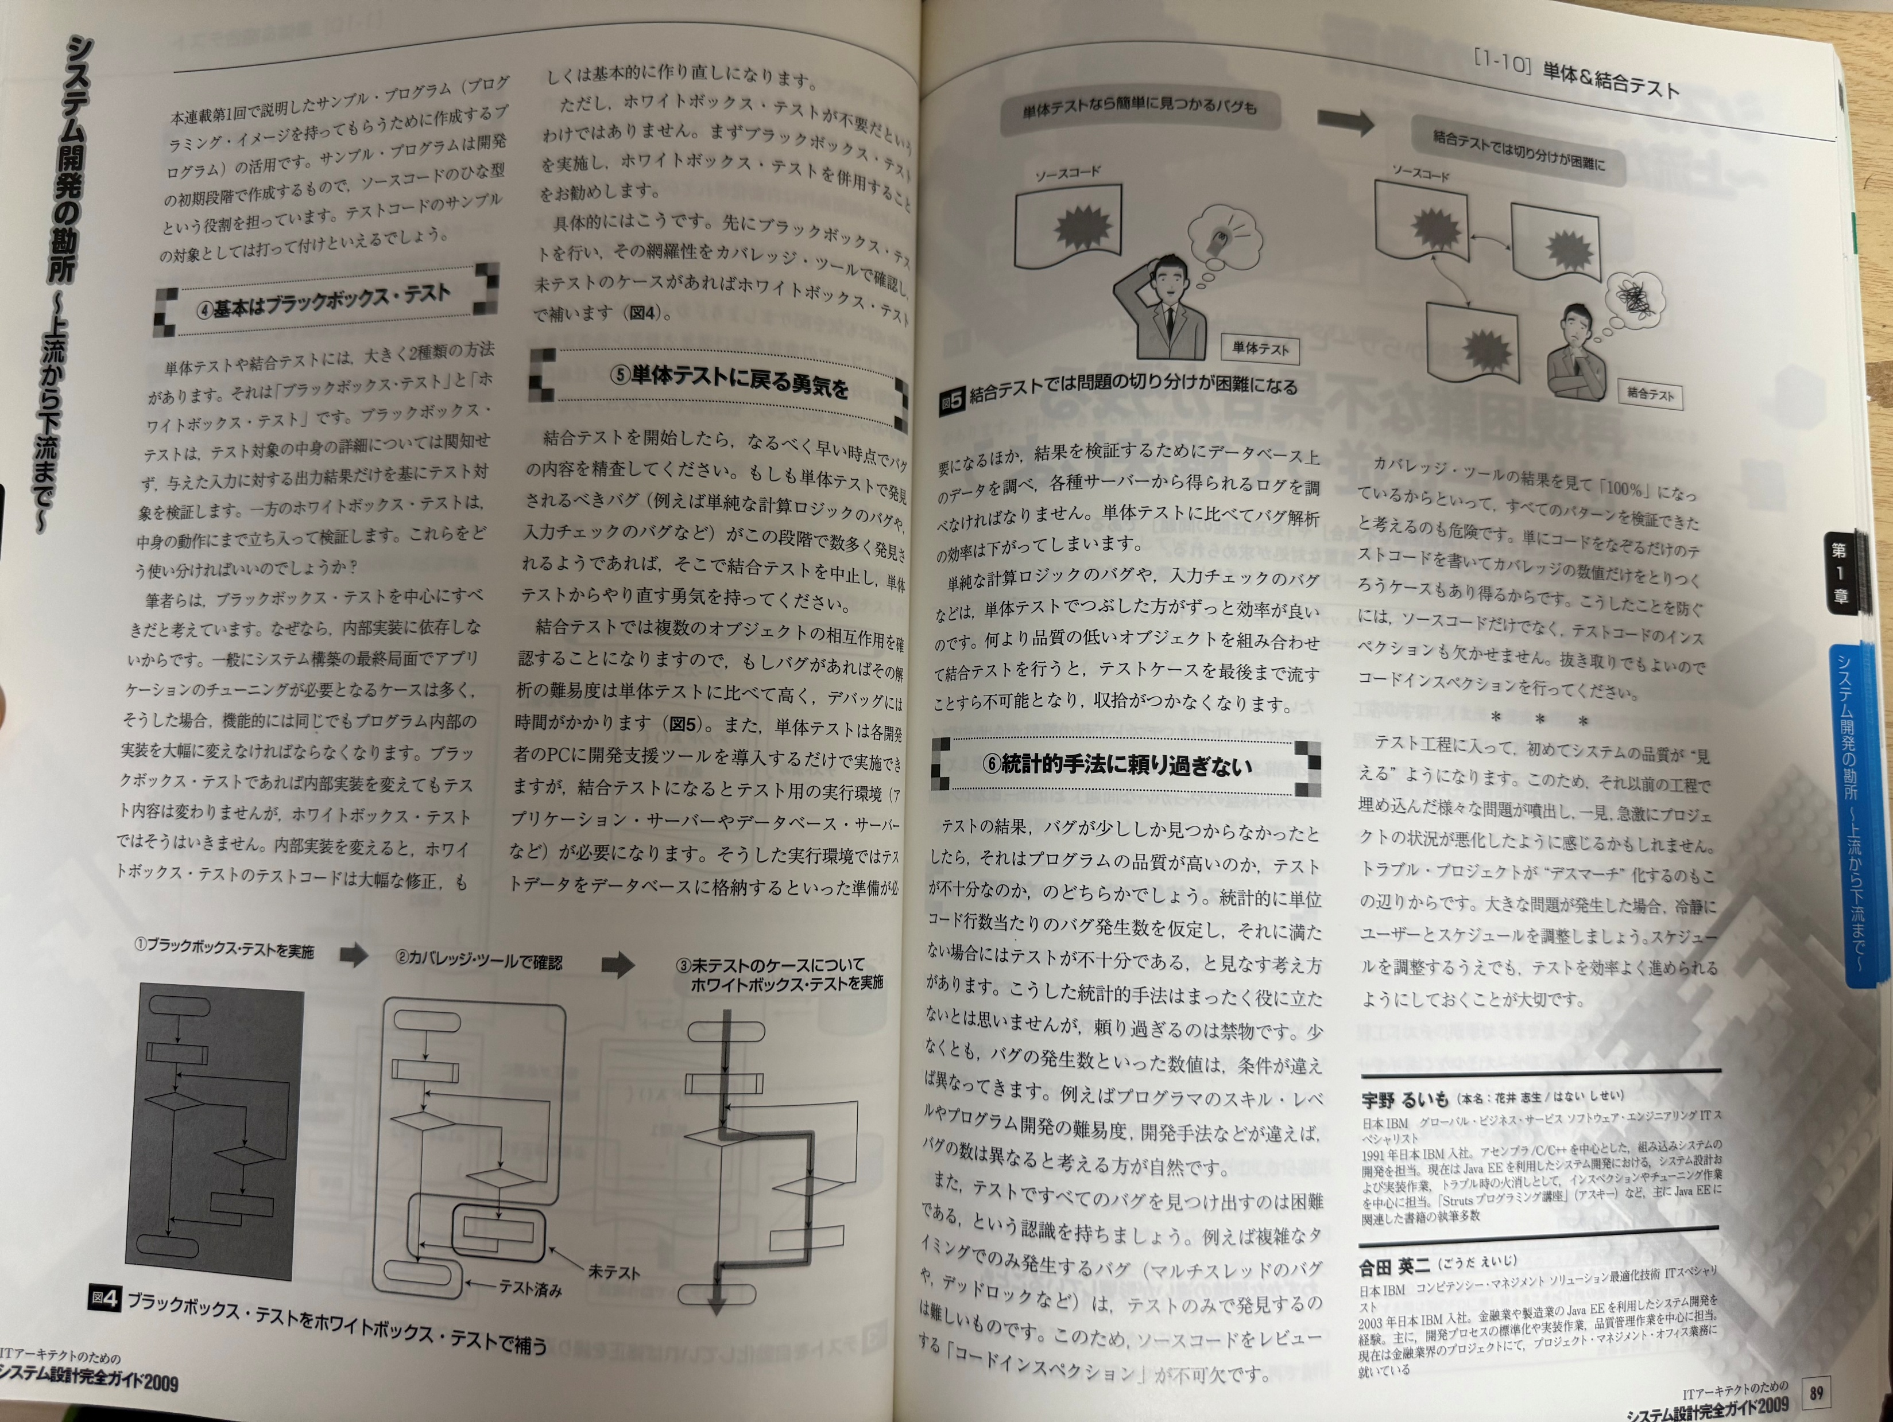
単体・結合テストにおける注意点

Slide 21
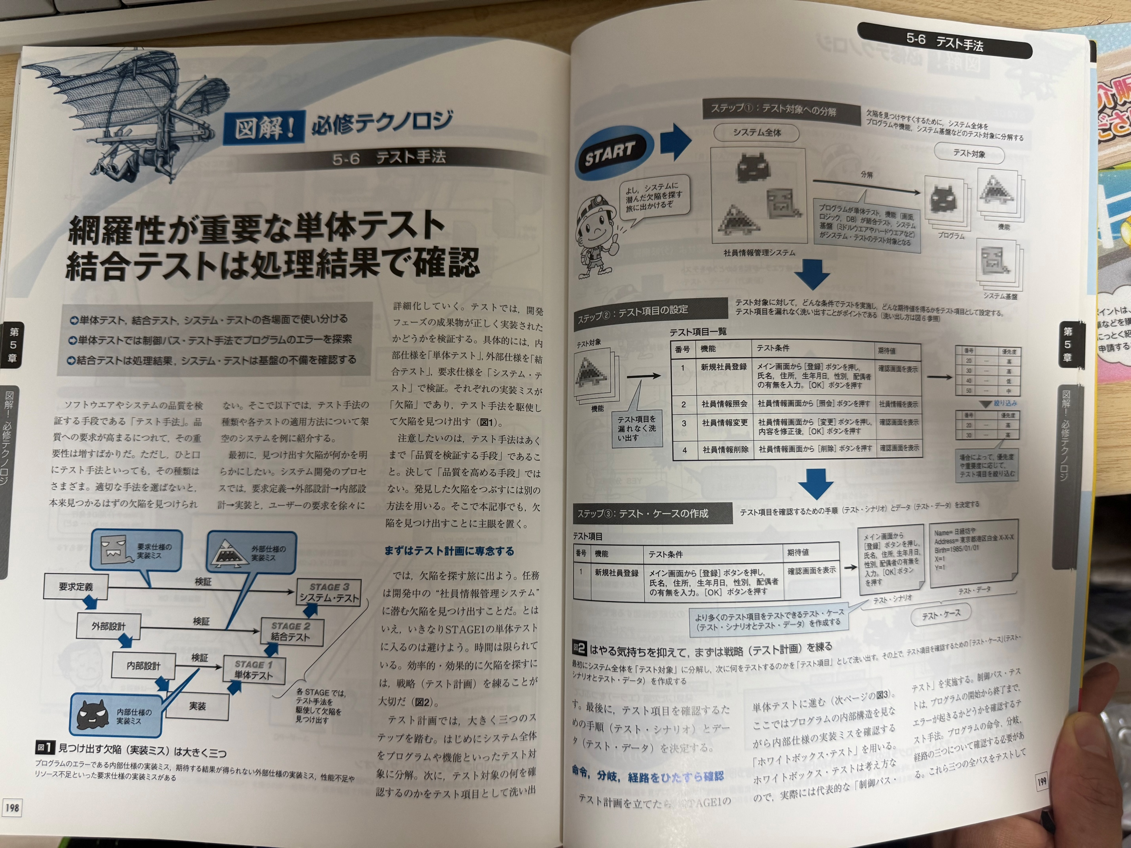
単体・結合テスト-テスト技法

Slide 22
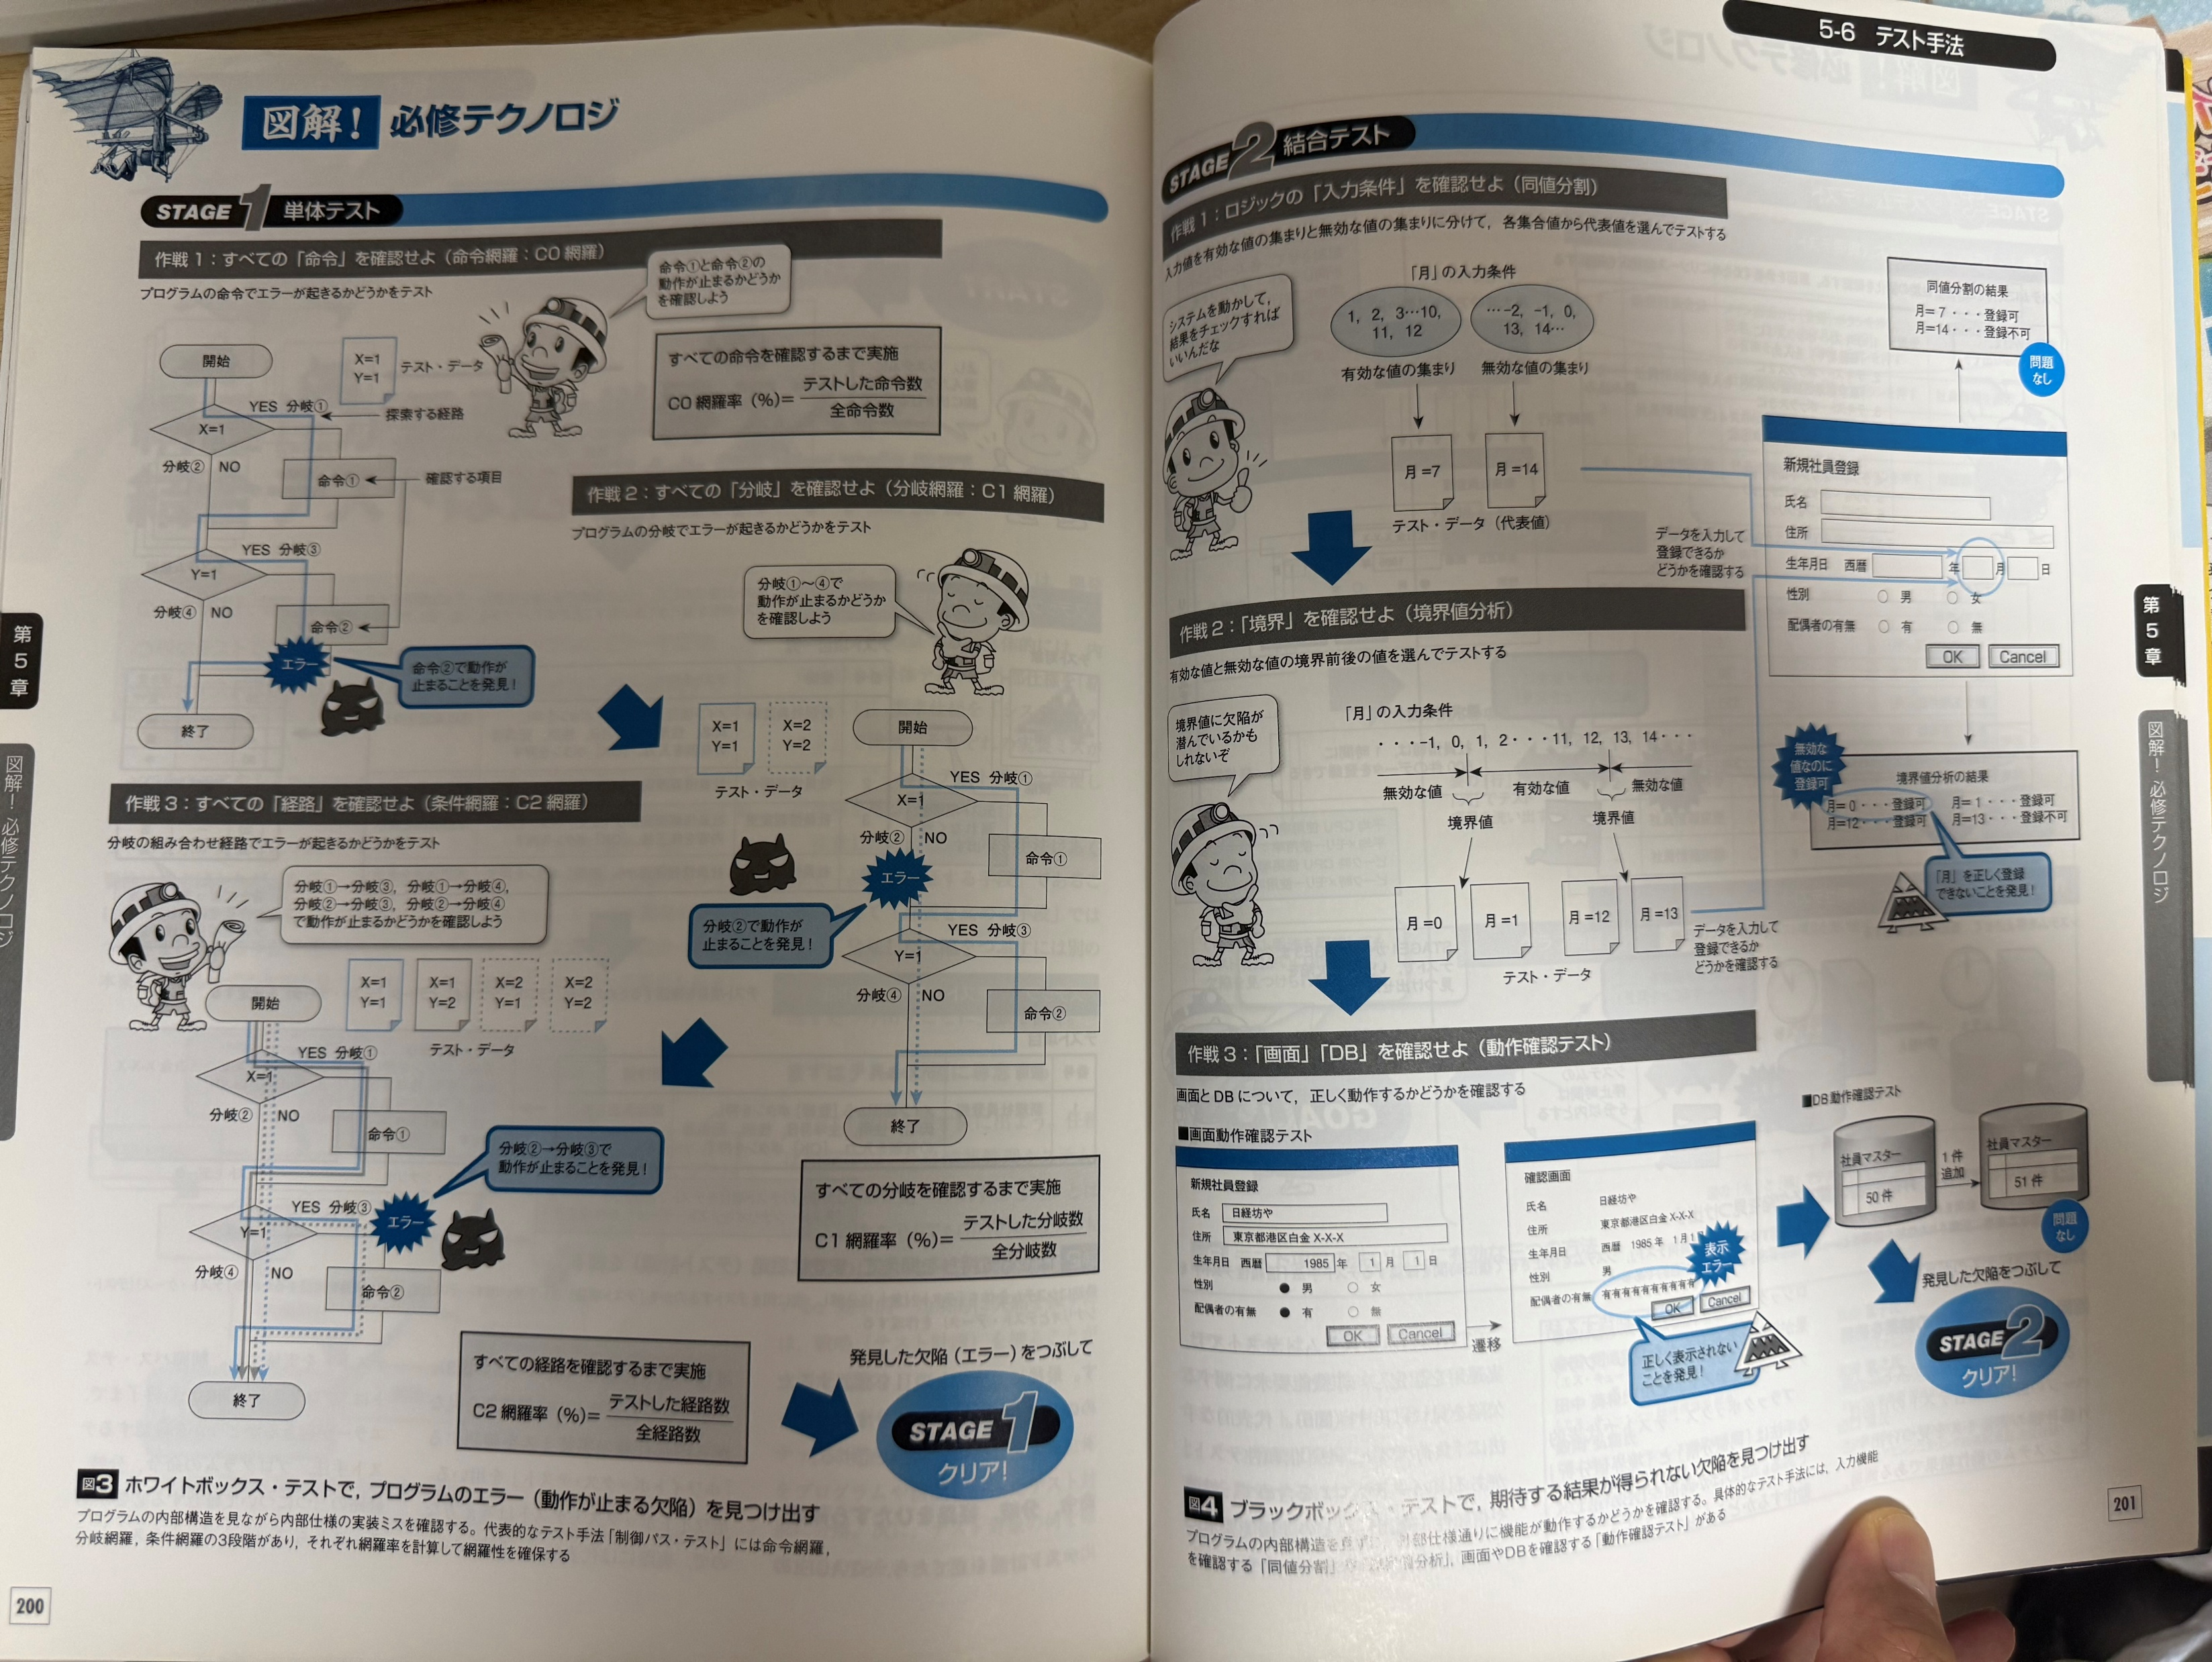
単体・結合テスト-テスト技法

Slide 23
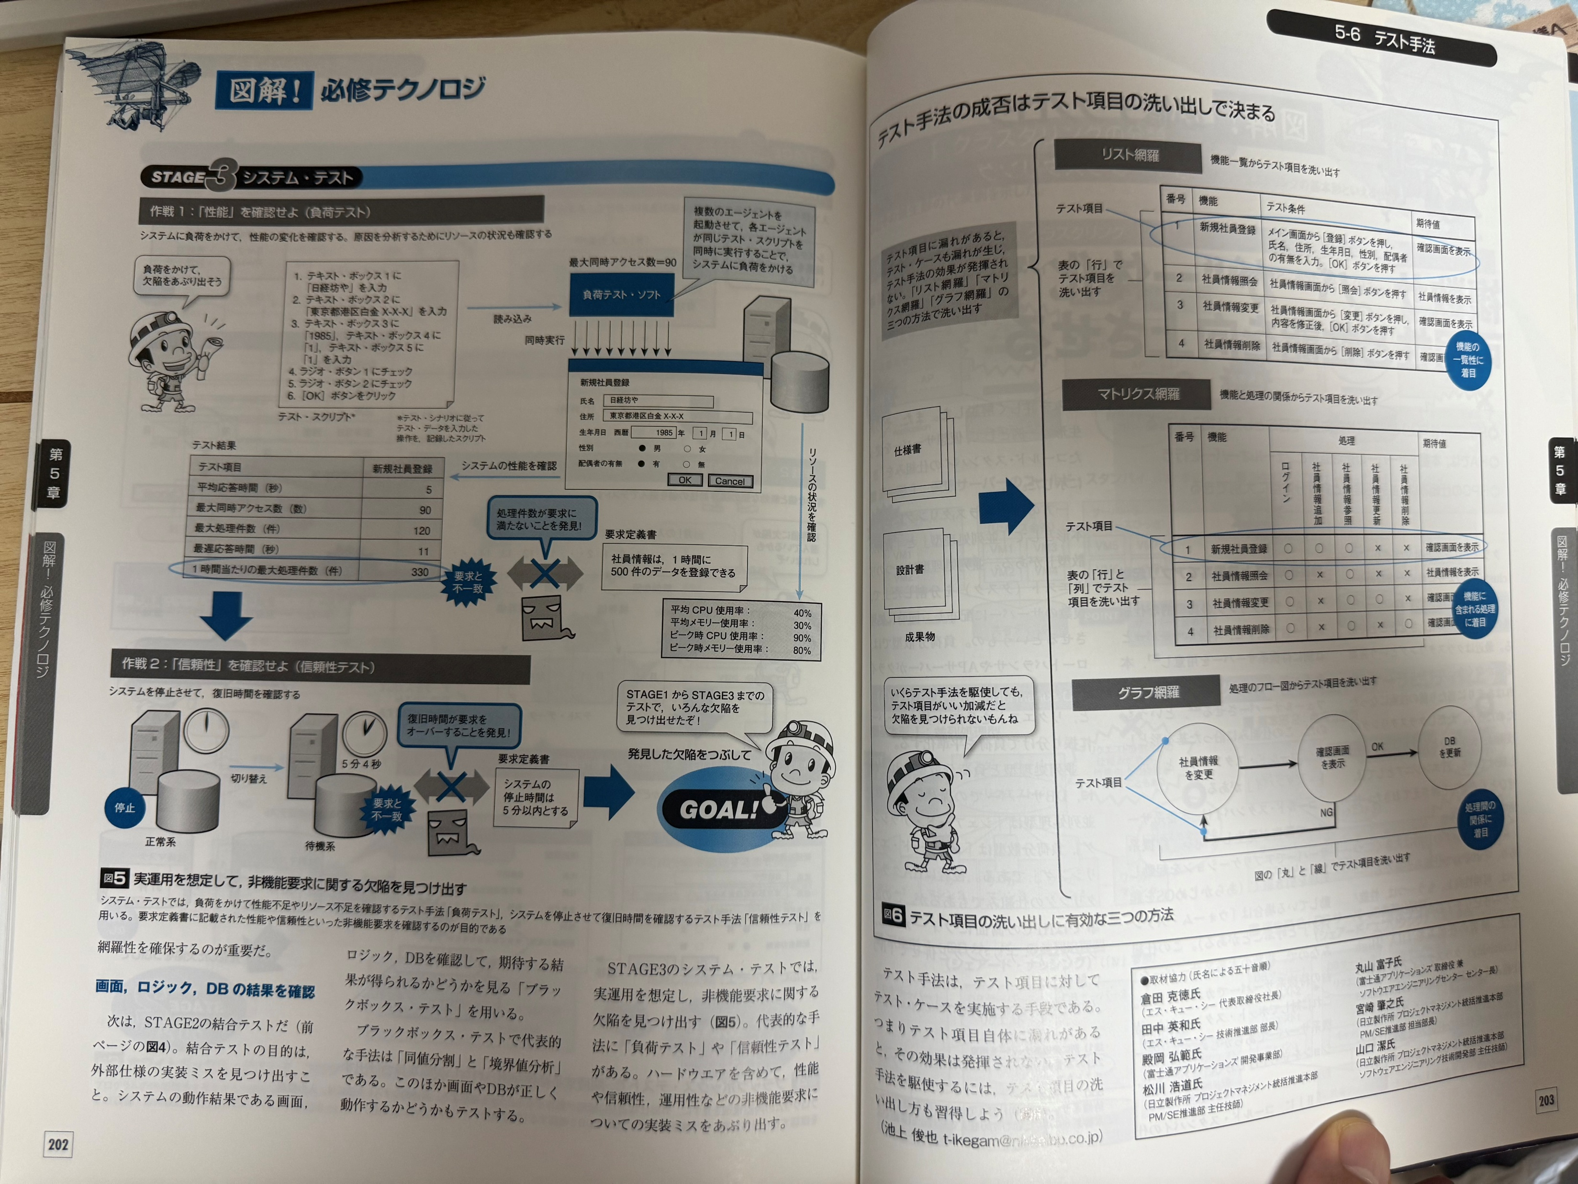
単体・結合テスト-テスト技法

Slide 24
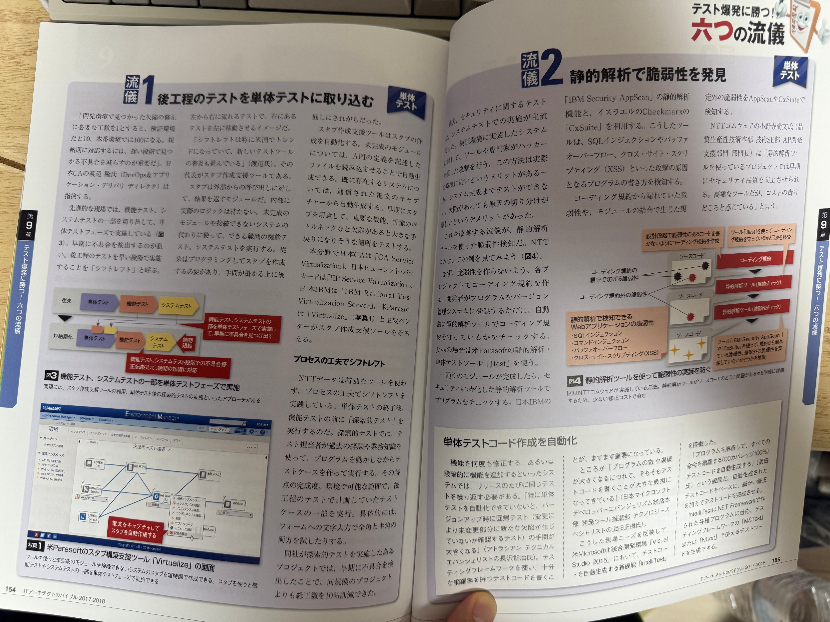
単体・結合テスト-テスト爆発回避法

Slide 25
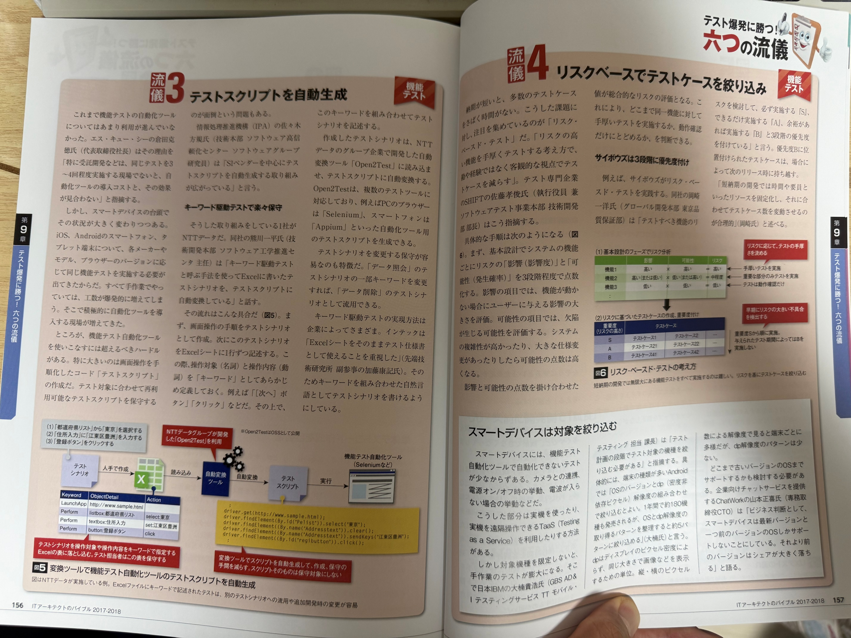
単体・結合テスト-テスト爆発回避法

Slide 26
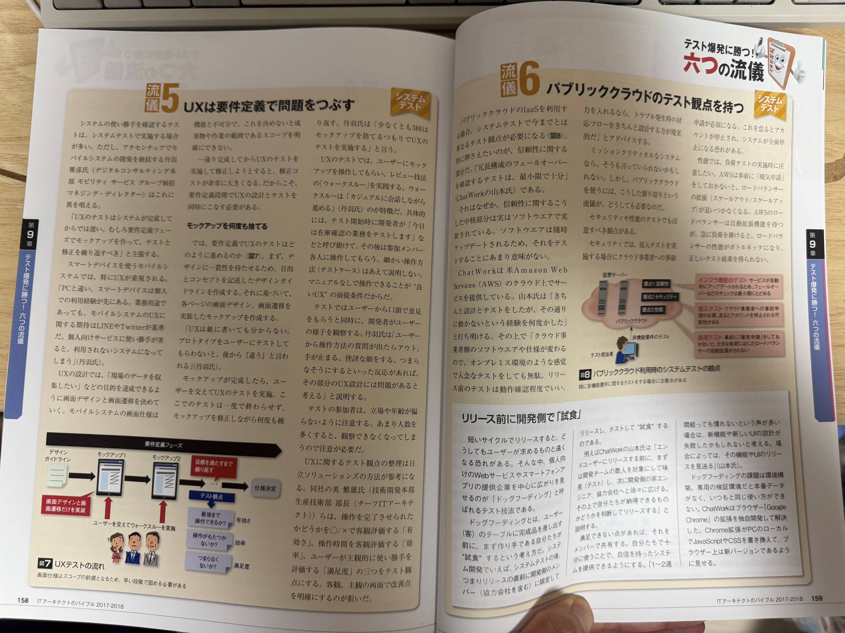
単体・結合テスト-テスト爆発回避法

Slide 27
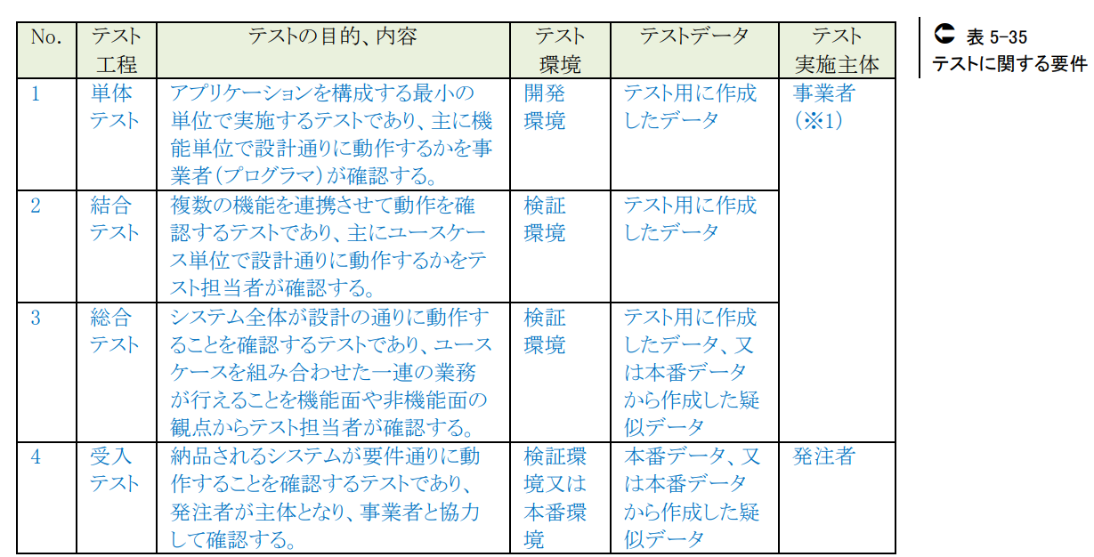
単体・結合テスト-テスト爆発回避法
"C:\Users\lucte\OneDrive\ドキュメント\IT\要件定義\デジタル庁 デジタル社会推進標準ガイドライン\標準ガイドライン-実践ガイドブック.pdf"

Slide 28
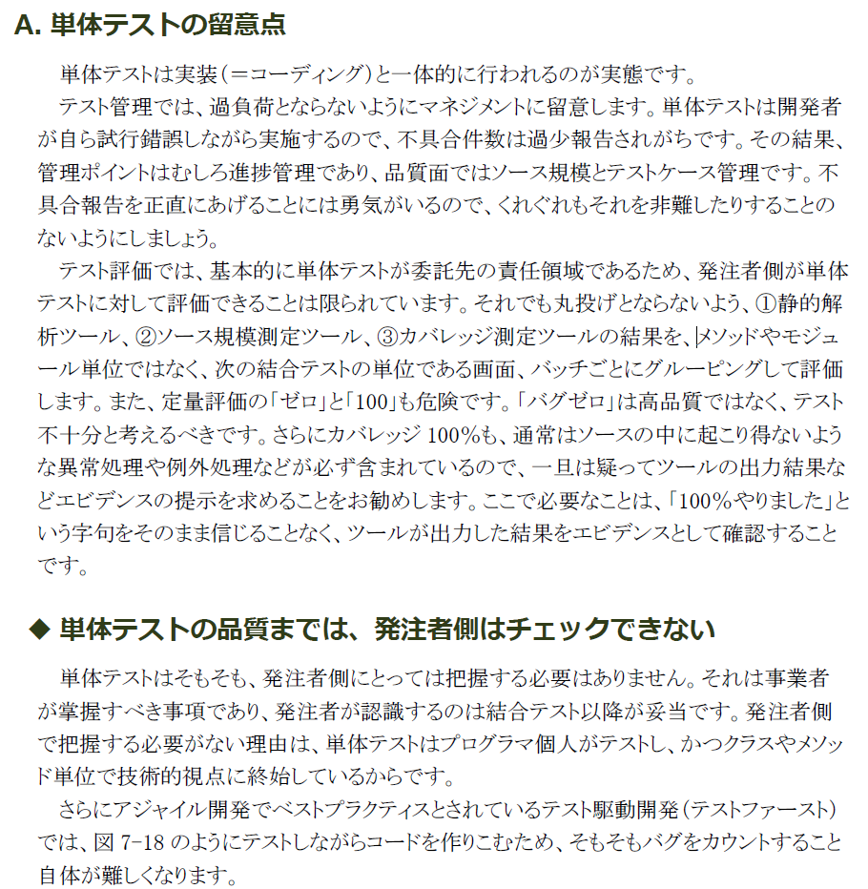
単体・結合テスト-テスト爆発回避法
"C:\Users\lucte\OneDrive\ドキュメント\IT\要件定義\デジタル庁 デジタル社会推進標準ガイドライン\標準ガイドライン-実践ガイドブック.pdf"

Slide 29
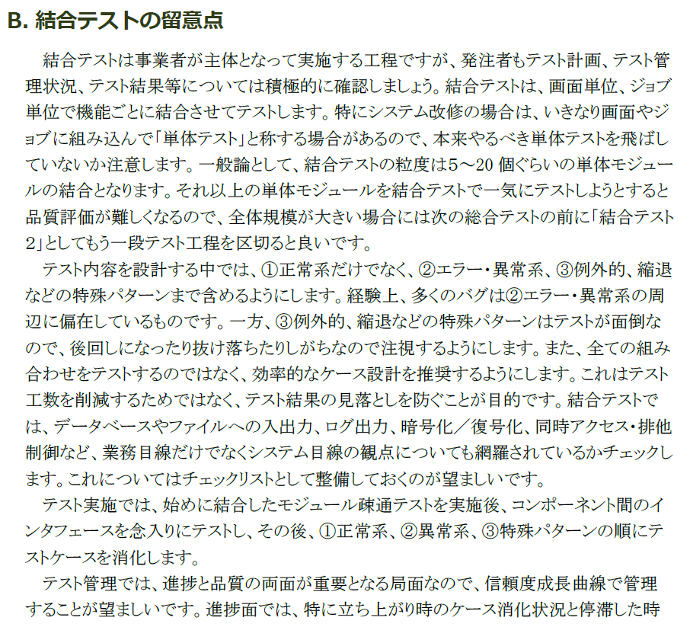
単体・結合テスト-テスト爆発回避法
"C:\Users\lucte\OneDrive\ドキュメント\IT\要件定義\デジタル庁 デジタル社会推進標準ガイドライン\標準ガイドライン-実践ガイドブック.pdf"

Slide 30
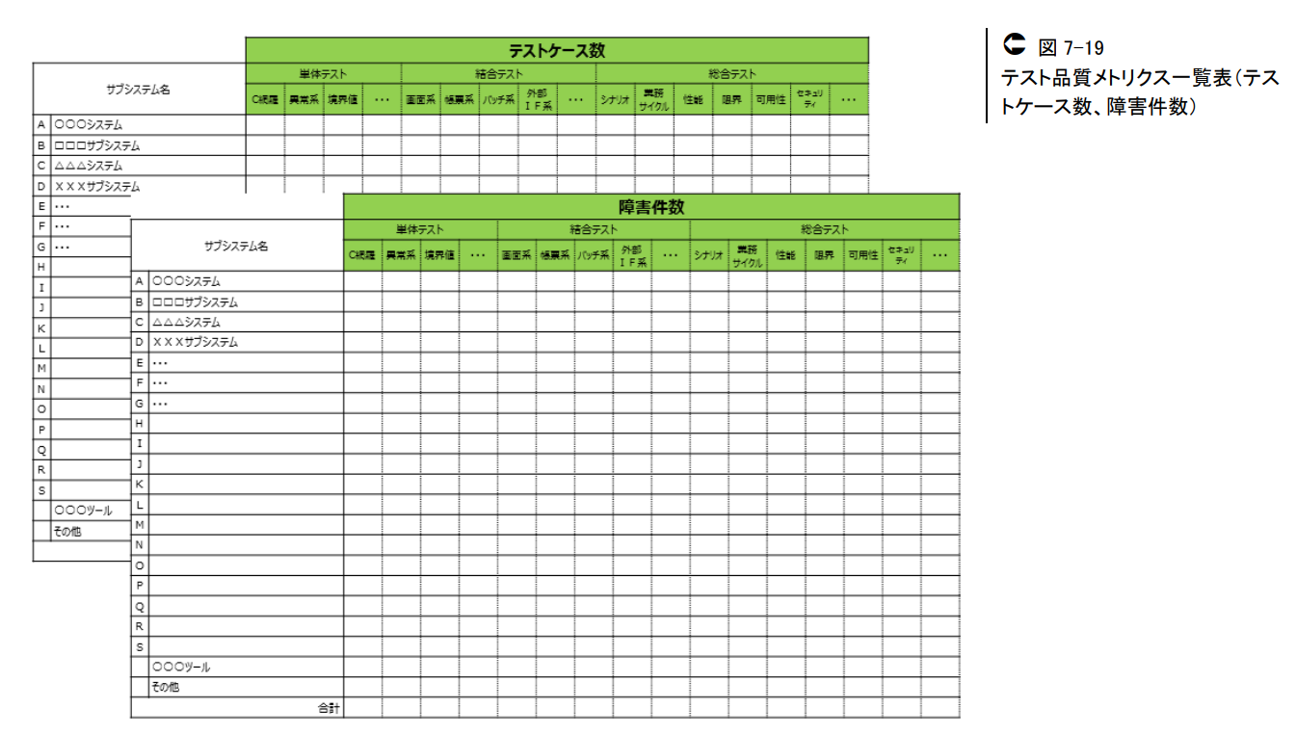
単体・結合テスト-テスト爆発回避法
"C:\Users\lucte\OneDrive\ドキュメント\IT\要件定義\デジタル庁 デジタル社会推進標準ガイドライン\標準ガイドライン-実践ガイドブック.pdf"

Slide 31
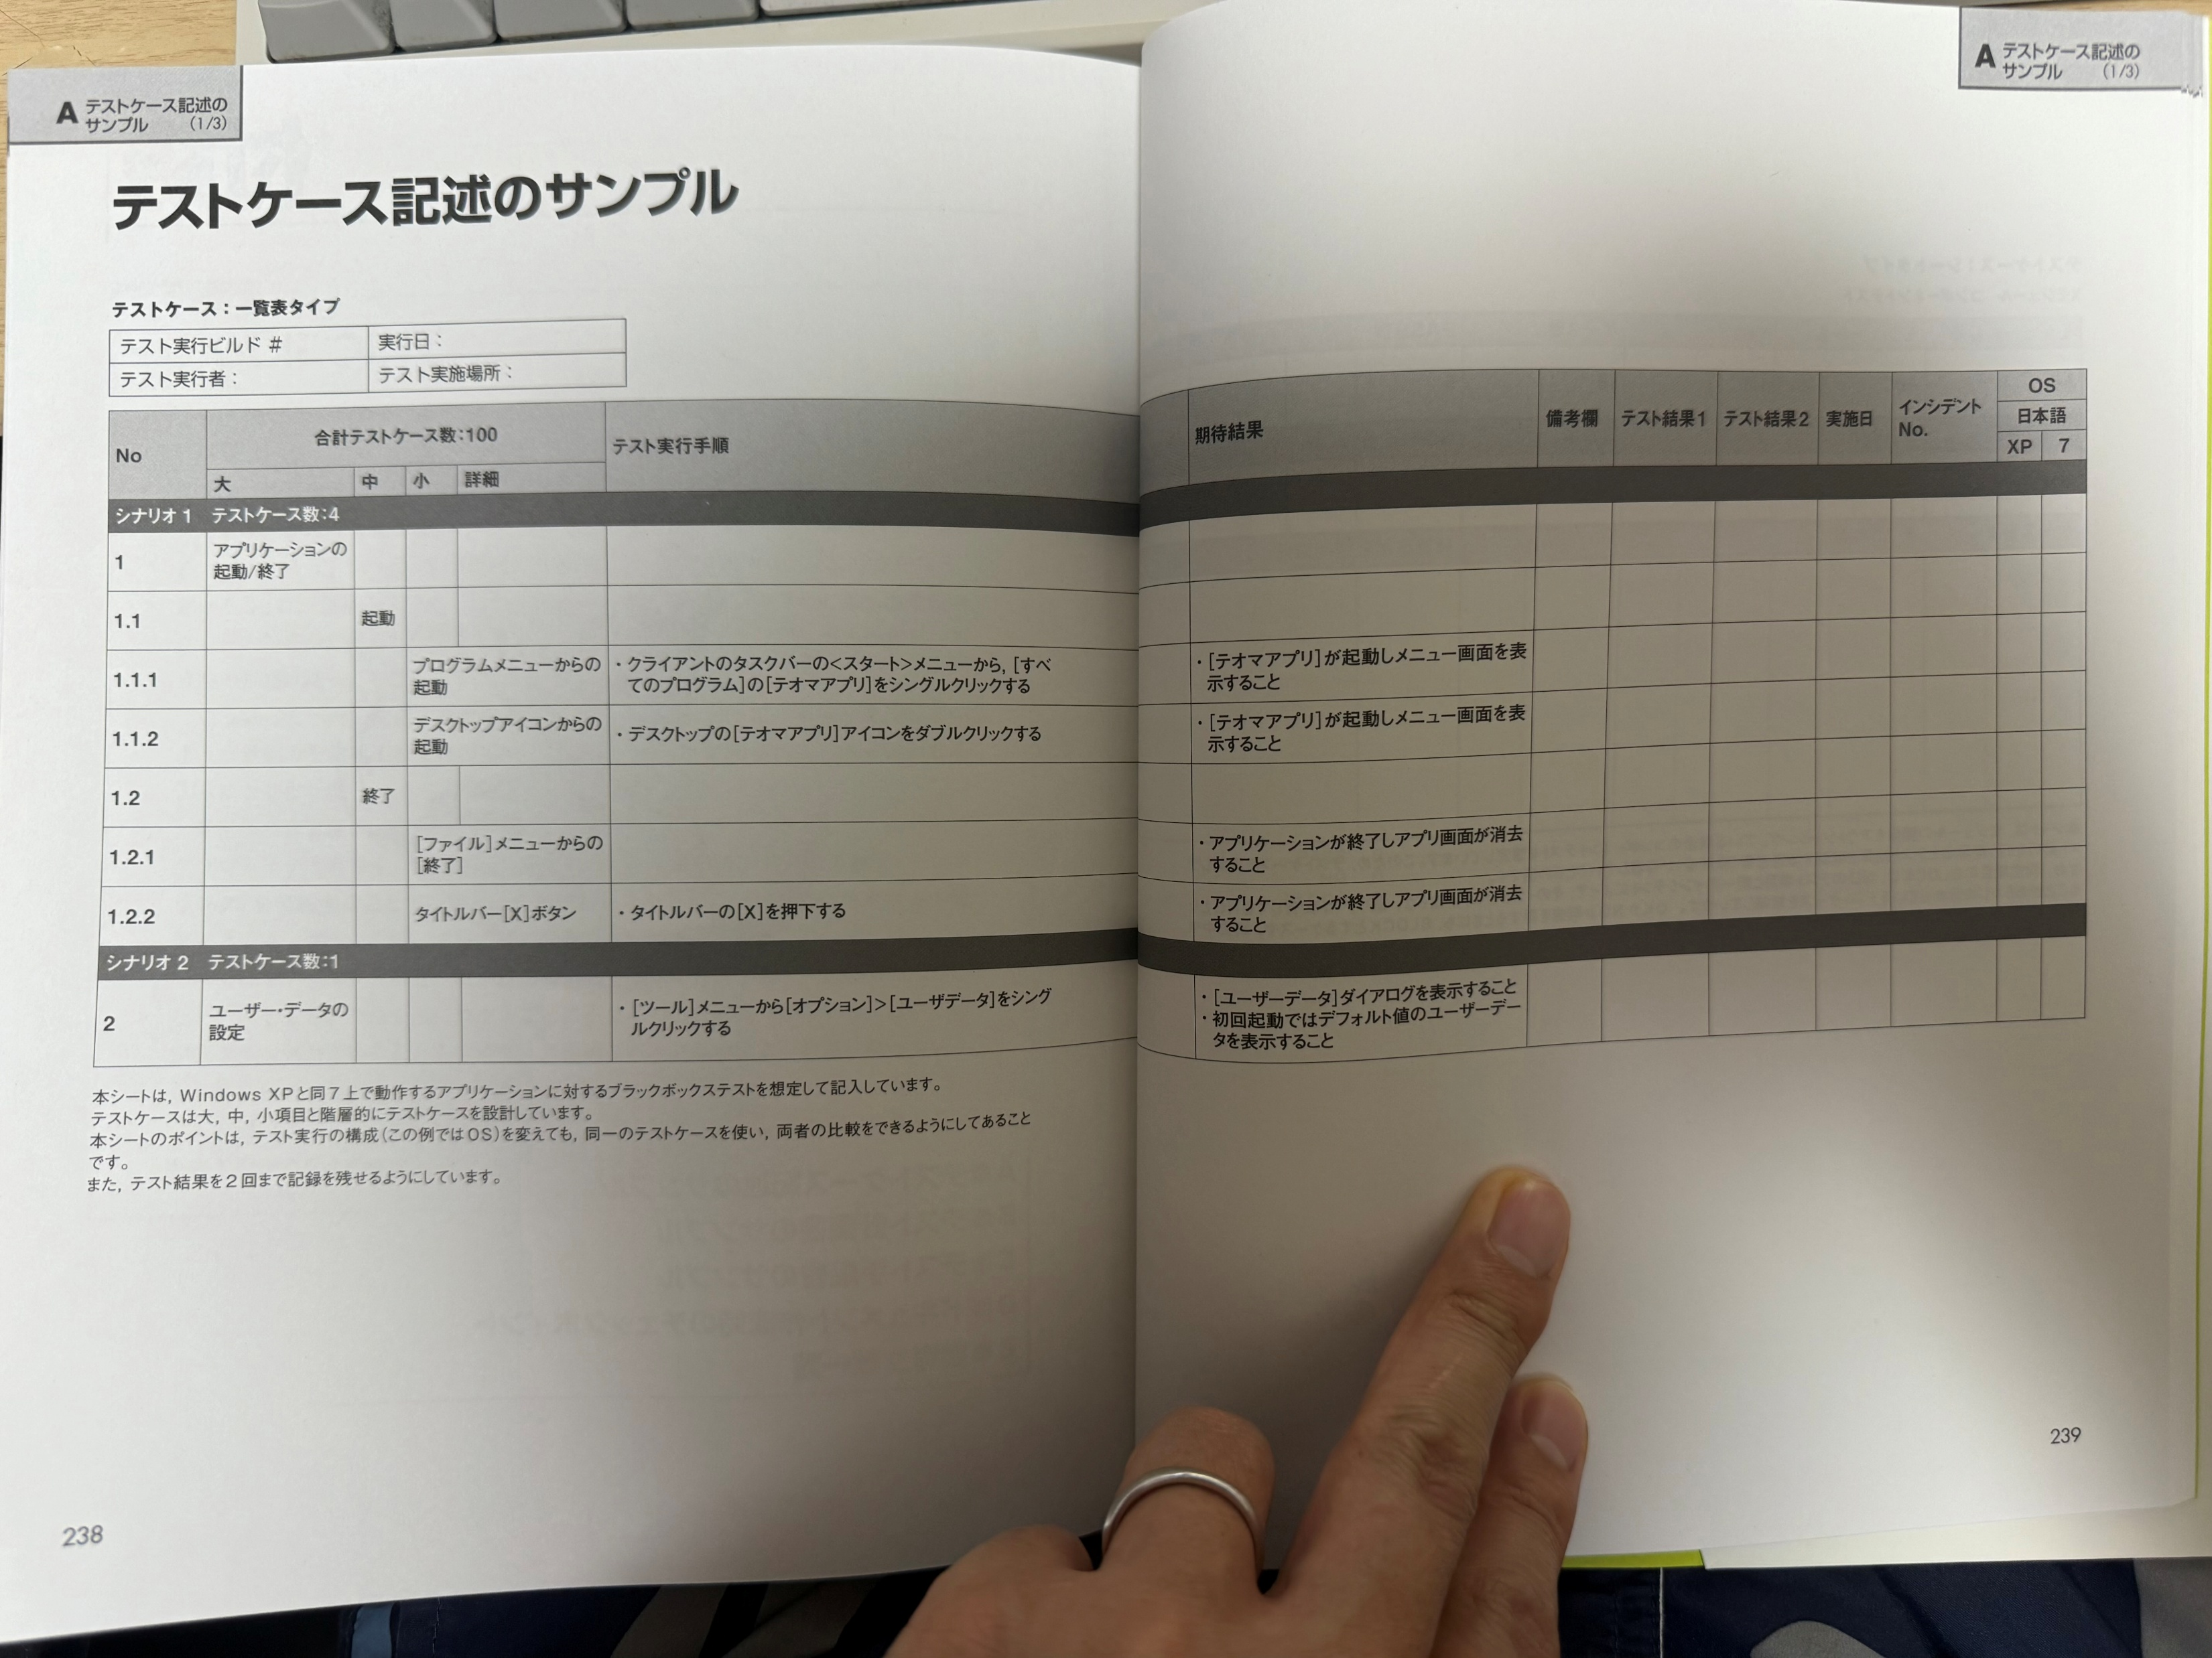
テストケース

Slide 32
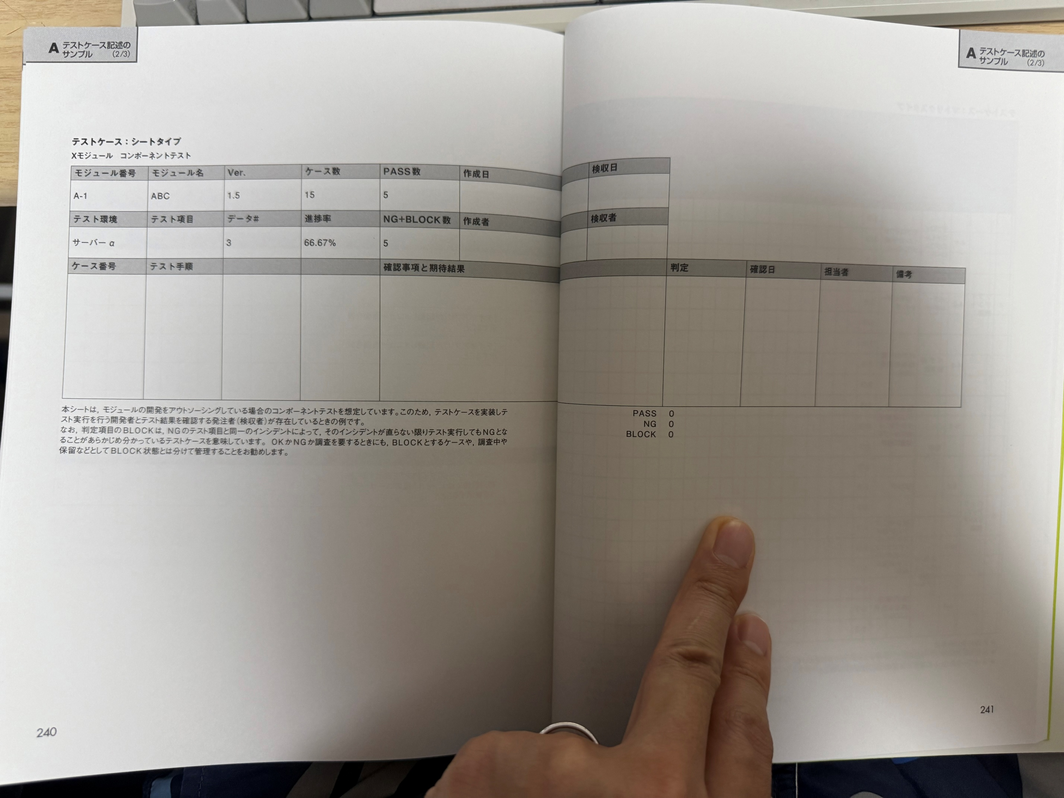
テストケース

Slide 33
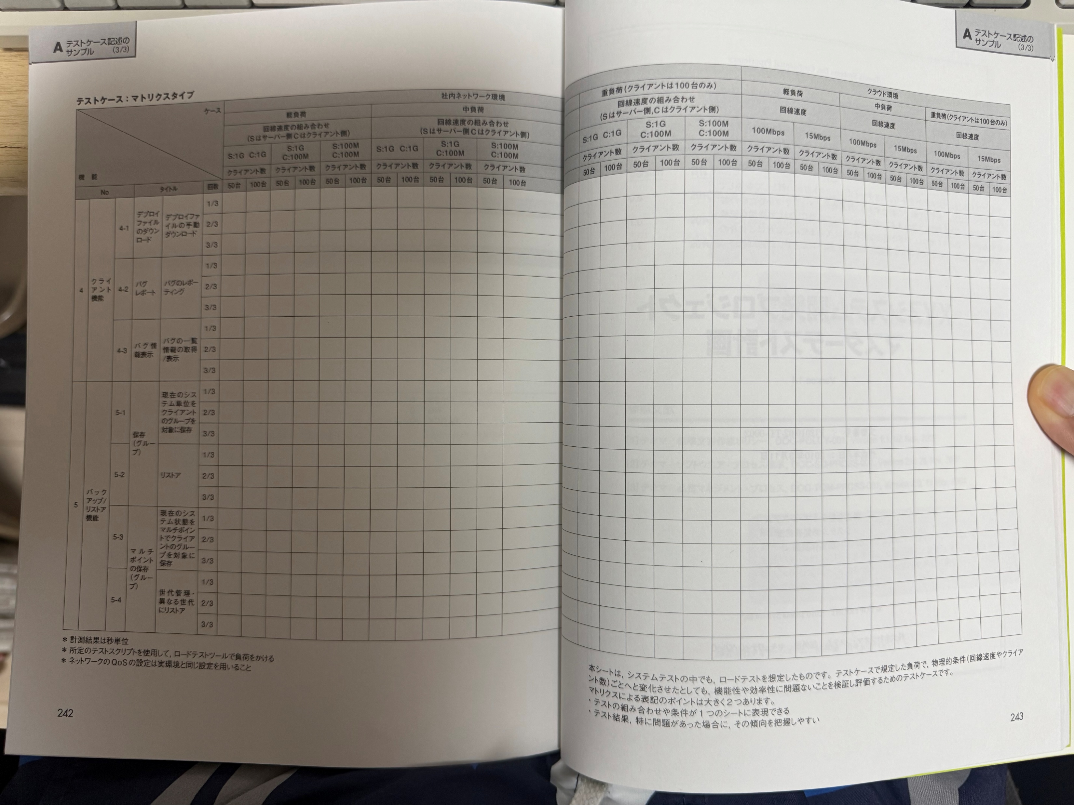
テストケース

